Slide 1
The Mandarin UI UX 기획 보드 - Consultant
-잘만들고 잘팔아서 돈을벌자-
2014. 12. 08

Slide 2
Consultant
목 차
기본 UI Structure
내 클래스 관리
학생 관리
비용 관리
커뮤니티
내 교육 스케줄 보기
설문조사
The Mandarin

Slide 3
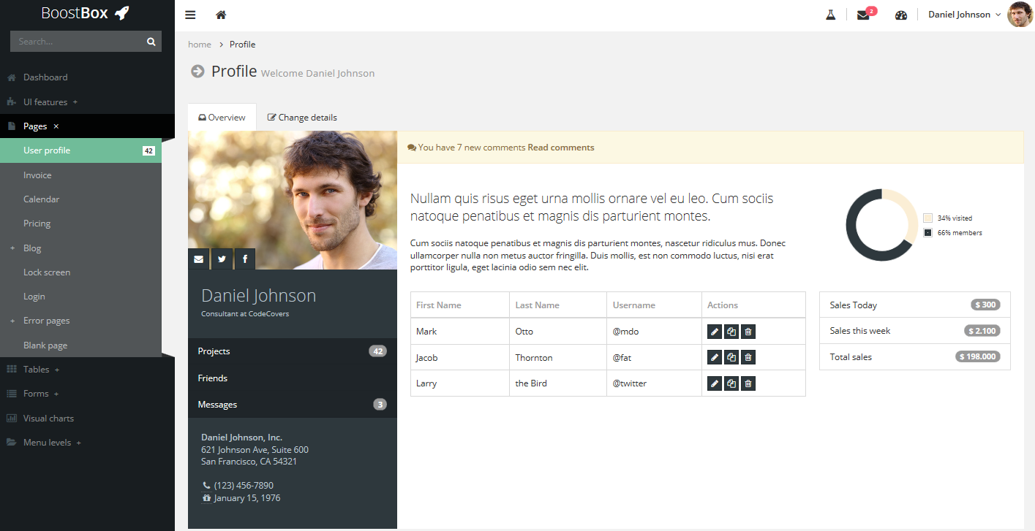
Consultant
HR Main
1
2
3

Slide 4
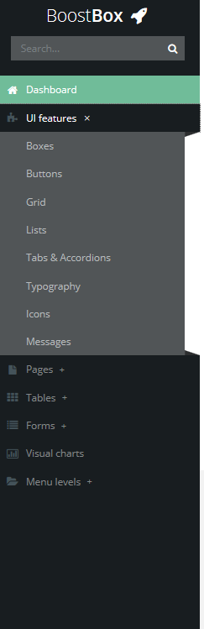
Consultant
1. 좌측 Menu
클래스 관리
전체보기
출석율 조회
출결관리
교육보고 컨펌
신규 클래스 신청현황
직원 관리
매니져
강사
고객사 관리
HR
학생
교육 종합평가
비용관리
교수
HR
현황
5. 커뮤니티
전체보기
공지사항
잡뱅크
방명록
학습자료
과제
6. 스케쥴 관리
7. 설문조사
8. 계정관리

Slide 5

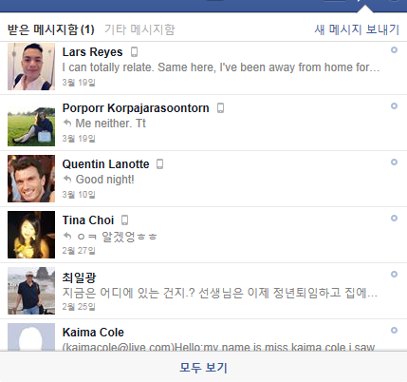
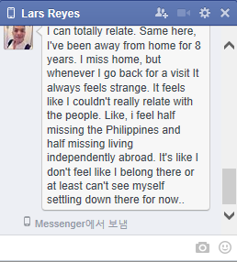
Consultant
2. 상단 Menu
2(1)홈 버튼 : 제일 처음 화면(내 클래스 화면)으로 돌아가기
2(2) 메시지 및 메신저 기능
2(4) 프로필 기능(사진보이기)
2(3) 알림 기능
강사, HR, Admin, 학생 간 모든 커뮤니케이션에 대한 알림
2(2)①해당 인물 클릭 시 메신저 화면으로 전환

Slide 6
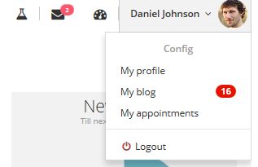
Consultant
2. 상단 Menu – 2(4) 프로필 기능
2(4) 프로필 영역 클릭
2(4)① 내 프로필
2(4)② 내 방명록 – 클릭 시 방명록으로 연동
2(4)③ 계정관리 - 비밀번호수정
2(4)④ 로그아웃

Slide 7
Consultant
2. 상단 Menu → 2(4) 프로필 기능 → 2(4)① 내 프로필 → 2(4)①A 프로필 화면구성
2(4)① 프로필 클릭
2(4)①A 프로필 화면구성
구성정보 : 사진, 이름, 성별, 전화번호, 생년월일, 이메일, 부서, 직급

Slide 8
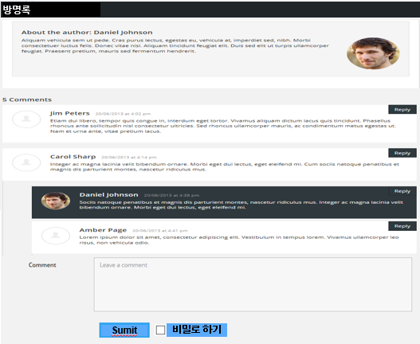
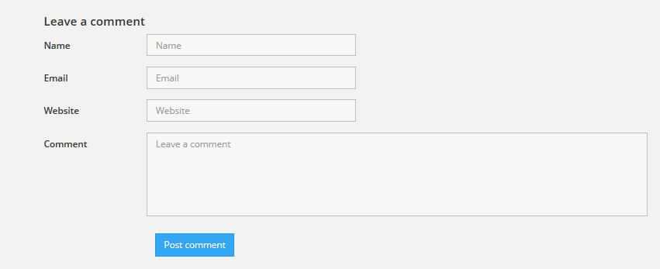
Consultant
2. 상단 Menu → 2(4) 프로필 기능 → 2(4)② 내 방명록
2(2)①내 방명록 클릭
2(2)①A 내 방명록 화면 구성 (방명록 메뉴와 연동)
현재 남긴 댓글 보여주기
댓글 남기기

Slide 9
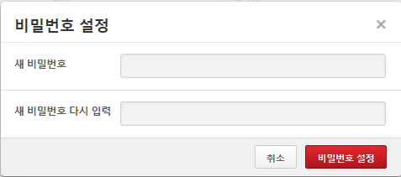
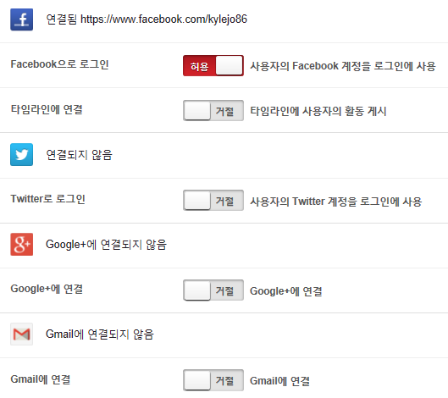
Consultant
2. 상단 Menu → 2(4) 프로필 기능 → 2(4)③ 계정관리 → 2(4)③A 계정관리 화면구성
1. 비밀번호 설정
2(4)③ 계정관리 클릭
2. SNS 연동
타 사이트처럼 기존 사용하던 SNS 아이디와 패스워드를 통해 로그인 하는 연동의 개념이 아님
TMIP와 SNS의 연동을 통해 학습자가 본인의 종합평가 결과 및 관련 내용 SNS에 업로드 유도(타인에게 자신의 일상 또는 결과물을 보여주고 싶어하는 인간 심리 유도)
SNS 연동을 통해 얻을 수 있는 효과
학습자 SNS 게시 글(ex : 종합평가 결과)을 통한 간접광고

Slide 10
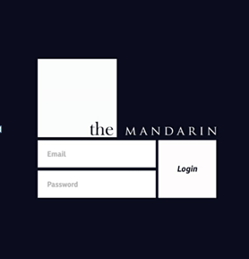
Consultant
2. 상단 Menu → 2(4) 프로필 기능 → 2(4)④ 로그아웃
2(4)④ 로그아웃 클릭

Slide 11
목 차
기본 UI Structure
클래스 관리
직원관리
고객사 관리
비용관리
커뮤니티
설문조사
계정관리

Slide 12
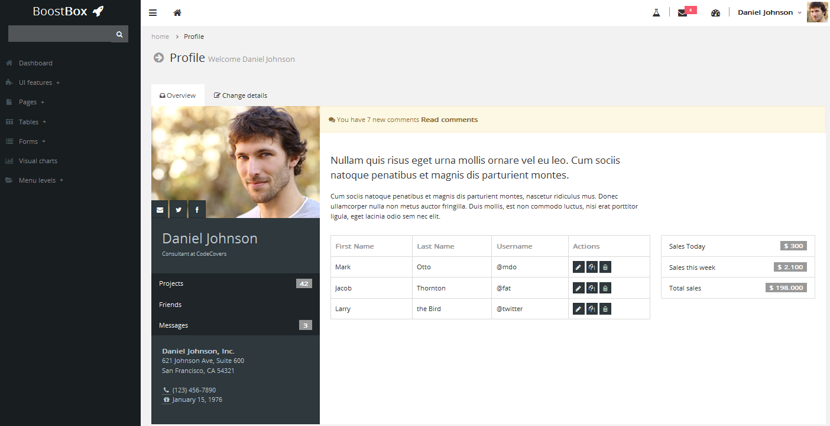




1. 클래스 전체보기 – 로그인 시 및 클래스 전체보기 첫 화면
클래스 현황
2014년 11월 10일 월요일 14:23:00
클래스 전체보기 첫 화면 기준
클래스 현황
현재 진행되고 있는 전체 클래스 보여주기
초기 설정에서는 50개를 Maximum으로 전체 정보를 보여주기
50 / 100 / 150 순으로 entries per page 수정가능
최신 진행 순으로 클래스 현황 보여주기
진행취소 > 진행 중 > 미 진행 > 진행완료 순으로 표시하기
50
진행상황 | 고객사 | 프로그램 | 요일 | 시간 | 장소 | 수강기간 | 학생수 | 진행도 | 교수진 | 컨설턴트
 | 삼성 | 주재원 | 월수금 | 07:00~ 09:00 | 양재 | 2014.05.09~ 2014.07.09 | 10명 |  | 김머루 | 조성훈
 | 삼성 | 주재원 | 월수금 | 07:00~ 09:00 | 양재 | 2014.05.09~ 2014.07.09 | 10명 |  | 김머루 | 조성훈
 | SK | 일반회화 | 화목 | 07:00~ 09:00 | 강남 | 2014.05.09~ 2014.07.09 | 8명 |  | 임정은 | 송진
 | LG | 일반회화 | 화목 | 07:00~ 09:00 | 강남 | 2014.05.09~ 2014.07.09 | 8명 |  | 김머루 | 조성훈
 | SPC | 일반회화 | 화목 | 07:00~ 09:00 | 강남 | 2014.05.09~ 2014.07.09 | 8명 |  | 임정은 | 송진
 |  | 일반회화 | 화목 | 07:00~ 09:00 | 강남 | 2014.05.09~ 2014.07.09 | 8명 |  | 김머루 | 조성훈
 |  | 일반회화 | 화목 | 07:00~ 09:00 | 강남 | 2014.05.09~ 2014.07.09 | 8명 |  | 임정은 | 송진
진행취소
진행중
진행중
미진행
미진행
진행완료
진행완료

Slide 13
필터링 기능
해당 필터링에서 선택된 속성에 따라 아래 세부 진행현황표 내용 변환되도록 설정
진행상황 버튼 변환 기준은 교수진이 수업 시작 및 종료 선택 시 활성화
수업시작 버튼 클릭 시 : 미 진행 → 진행 중 으로 변환
수업종료 버튼 클릭 시 : 진행 중 → 진행 완료로 변환
X(SC) 버튼 클릭 시 : 진행취소로 바뀜
실시간으로 최신순의 진행중 클래스는 위로 이동
진행 시작된 클래스 최신 순으로 나열하기
수업시간 10분 경과 후에도 진행 상황이 미 진행일 경우 자동적으로 HR, TM, 강사 알람푸쉬
해당 프로그램의 경우 미 진행 버튼에 강조 효과 주기(예 : 플래쉬 효과)
1. 클래스 전체보기 - 세부 기능설명 1
클래스 현황
진행상황 | 고객사 | 프로그램 | 교수진 | 컨설턴트
진행중 | SK | 주재원 | 김머루 | 조성훈
미진행 | LG | BIZ | 정희정 | 송진
진행완료 | SPC | 직무 | 임정은 | 서한울
진행취소
프리 검색 (키워드 입력)
당일 하루에 대한 클래스 현황만 보여주되 당일이 지나면 모든 정보 리셋 되도록 설정
2014년 11월 10일 월요일 14:23:00
50
진행상황 | 고객사 | 프로그램 | 요일 | 시간 | 장소 | 수강기간 | 학생수 | 진행도 | 교수진 | 컨설턴트
 | 삼성
 | 삼성 | 주재원 | 월수금 | 07:00~ 09:00 | 양재 | 2014.05.09~ 2014.07.09 | 10명 |  | 김머루 | 조성훈
 | LG | 일반회화 | 화목 | 07:00~ 09:00 | 강남 | 2014.05.09~ 2014.07.09 | 8명 |  | 임정은 | 송진
 | SK | BIZ | 화목 | 07:00~ 09:00 | 강남 | 2014.05.09~ 2014.07.09 | 8명 |  | 김머루 | 조성훈
 | SPC | 직무 | 화목 | 07:00~ 09:00 | 강남 | 2014.05.09~ 2014.07.09 | 8명 |  | 임정은 | 송진
 | 삼성 | 일반회화 | 화목 | 07:00~ 09:00 | 강남 | 2014.05.09~ 2014.07.09 | 8명 |  | 김머루 | 조성훈
 |  | 일반회화 | 화목 | 07:00~ 09:00 | 강남 | 2014.05.09~ 2014.07.09 | 8명 |  | 임정은 | 송진
진행취소
진행중
담당자(교수진/컨설턴트) 클릭 시 해당인원 프로필 화면으로 이동
진행중
미진행
미진행
진행도 마우스 오버 시 진행 회차 / 총 회차(15/36) 수치로 표시
진행완료
진행완료

Slide 14
1. 클래스 관리 - 1(2). 출석율 조회 – 전체보기 첫 화면
출석율 조회
클래스 현황
출석율 조회 첫 화면 기준
클래스 현황
초기 설정에서는 50개를 Maximum으로 전체 정보를 보여주기
50 / 100 / 150 순으로 entries per page 수정가능
진행 중인 클래스를 우선적으로 보여주기
일/월/주간 출석율 조회
첫 화면에서는 해당 출석율 정보에 대한 내용 空 화면으로 표시
클래스 현황 내 해당 회차 클릭 시 학습자 정보 표시
월/분기/반기/연간 출석율 조회
추가 보기 버튼 클릭 시 나타나는 화면임
해당 클래스에 해당하는 정보 존재 시 표시
해당 클래스에 해당하는 정보 미 존재 시 해당 정보 空 화면으로 설정
50
진행상황 | 고객사 | 프로그램 | 요일 | 시간 | 장소 | 수강기간 | 학생수 | 진행도 | 교수진 | 컨설턴트
 | 삼성 | 주재원 | 월수금 | 07:00~ 09:00 | 양재 | 2014.05.09~ 2014.07.09 | 10명 |  | 김머루 | 조성훈
 | SK | 일반회화 | 화목 | 07:00~ 09:00 | 강남 | 2014.05.09~ 2014.07.09 | 8명 |  | 임정은 | 송진
 | SPC | 일반회화 | 화목 | 07:00~ 09:00 | 강남 | 2014.05.09~ 2014.07.09 | 8명 |  | 임정은 | 송진
진행중
미진행
진행완료
일/월/주 간 출석율 조회
회차 | 학습자 명 |  |  |  |  | 일별 | 주간 | 월간
 | 조성훈 | 송진 | 서한울 | 이희승 | 이동혁
1(2/15) | 출석 |  | 출석 |  |  | 75% | 77.5% | 80.8%
2(2/17) | 결석 |  | 결석 |  |  | 65%
3(2/19) | BIZ |  | BIZ |  |  | 80%
4(2/22)
5
6
7
8
9
10
11
12
13
개인출석율 | 95%
월/분기/반기/연간 출석율 조회
 | 1 | 2 | 3 | 4 | 5 | 6 | 7 | 8 | 9 | 10 | 11 | 12
월간 | 78 | 78 | 45 | 34 | 53 | 34 | 68 | 65 | 76 | 34 | 43 | 72
분기별 | 71 |  |  | 48 |  |  | 77 |  |  | 65
반기별 | 67 |  |  |  |  |  | 70
연간 | 68.5

Slide 15
1. 클래스 관리 - 1(2). 출석율 조회 – 전체보기 첫 화면
출석율 조회
클래스 현황
50
해당 프로그램 선택 시 해당 출석율 화면으로 밑으로 이동 (핀터레스트 참고)
진행상황 | 고객사 | 프로그램 | 요일 | 시간 | 장소 | 수강기간 | 학생수 | 진행도 | 교수진 | 컨설턴트
 | 삼성 | 주재원 | 월수금 | 07:00~ 09:00 | 양재 | 2014.05.09~ 2014.07.09 | 10명 |  | 김머루 | 조성훈
 | SK | 일반회화 | 화목 | 07:00~ 09:00 | 강남 | 2014.05.09~ 2014.07.09 | 8명 |  | 임정은 | 송진
 | SPC | 일반회화 | 화목 | 07:00~ 09:00 | 강남 | 2014.05.09~ 2014.07.09 | 8명 |  | 임정은 | 송진
진행중
미진행
진행완료
일/월/주 간 출석율 조회
회차 | 학습자 명 |  |  |  |  | 일별 | 주간 | 월간
 | 조성훈 | 송진 | 서한울 | 이희승 | 이동혁
1(2/15) | 출석 |  | 출석 |  |  | 75% | 77.5% | 80.8%
2(2/17) | 결석 |  | 결석 |  |  | 65%
3(2/19) | BIZ |  | BIZ |  |  | 80%
4(2/22)
5
6
7
8
9
10
11
12
13
개인출석율 | 95%
우측 표에 나와 있는 수치는 월별 표시
월/분기/반기/연간 출석율 조회
 | 1 | 2 | 3 | 4 | 5 | 6 | 7 | 8 | 9 | 10 | 11 | 12
월간 | 78 | 78 | 45 | 34 | 53 | 34 | 68 | 65 | 76 | 34 | 43 | 72
분기별 | 71 |  |  | 48 |  |  | 77 |  |  | 65
반기별 | 67 |  |  |  |  |  | 70
연간 | 68.5

Slide 16
공결처리 완료 된 항목을
table에서
자동 삭제되도록
할 것인지? Or 남겨둘
것인지?
141208 이희승 :
SC / AC 변경 권한
컨설턴트 에게 제한부여
수석 컨설턴트 승인 요청
출결관리 전체보기 첫 화면 기준
공결 처리
초기 설정에서는 10개를 Maximum으로 전체 정보를 보여주기
10 / 20 / 50 / 100 순으로 entries per page 수정가능
50 이후 부터는 50 기준으로 증가
해당 탭 클릭 시 해당 사항만 보여주기
1. 클래스 관리 - 1(3). 출결관리 – 전체보기 첫 화면
공결처리
미처리
처리완료
전체
진행상황 | 고객사 | 학생 | 직급／부서 | 수업시간 | 신청시간 | 공결종류 | 사유 | 강사 | HR | 컨설턴트 | 확인
 | 삼성 | 조성훈 | 전략기획팀 / 대리 |  | 19시17분12초 | 회의 | 긴급회의 | 김머루 | 송진 | 서한울
 | SK | 송진 |  |  |  | 출장 | 부산출장
출결관리 전체보기 첫 화면 기준
AC/SC
36회가 전체 클래스 횟수라고 했을 경우 현재 7회까지 진행이 완료되었기 때문에 8회부터 AC/SC를 할 수 있도록 설계
이미 완료된 클래스는 표시되지 않도록 설계
초기 설정에서는 50개를 Maximum으로 보여주기
10 / 20 / 50 / 100 순으로 entries per page 수정가능
미처리
확인
처리완료
확인
Advanced Cancel / Sameday Cancel
출결관리 전체보기 첫 화면 기준
AC/SC
초기 설정에서는 50개를 Maximum으로 현재 수강 중 과목만 전체 정보를 보여주기
50 / 100 / 150 순으로 entries per page 수정가능
클래스 상세정보 내 해당 회 차 클릭 시 학습자 정보 표시
50
고객사 | 프로그램 | 강사 | HR | 컨설턴트 | 요일 | 시간 | 장소 | 교육기간 | 출석율 | 학생수 | 진행도 | 보기
삼성 | 주재원 | 박하나 | 송진 | 조성훈 | 월수금 | 07:00~ 09:00 | 양재 | 2014.05.09~ 2014.07.09 | 87% | 8
LG | 일반회화 |  |  |  | 화목 |  | 강남
SK
직무중국어 A반 (월수금 07:00~08:00) 양재
신청여부 | 회차 | 날짜 | 사유 | 처리결과
 | 8
 | 9
 | 10
 | 11
강사, 컨설턴트, HR
새로 삽입
신청완료
SC
신청완료
AC
미신청
미신청

Slide 17
이희승(141208)
해당 페이지에 언급된
기능 재검토
신청 시간은 학습자가 공결처리를 신청한 시간
1. 클래스 관리 - 1(3). 출결관리 - 세부기능 설명 1
공결처리
확인 버튼 클릭 시 → 진행 상황 내 미처리 버튼 처리완료로 전환
미처리
처리완료
전체
진행상황 | 고객사 | 학생 | 직급／부서 | 수업시간 | 신청시간 | 공결종류 | 사유 | 강사 | HR | 컨설턴트 | 확인
 | 삼성 | 조성훈 | 전략기획팀 / 대리 |  | 19시17분12초 | 회의 | 긴급회의 | 김머루 | 송진 | 서한울
 | SK | 송진 |  |  |  | 출장 | 부산출장
2
1
미처리
확인
필터링 항목
처리완료
확인
Advanced Cancel / Sameday Cancel
50
고객사 | 프로그램 | 교수진 | 컨설턴트 | 컨설턴트
SK | 주재원 | 김머루 | 조성훈 | 조성훈
LG | BIZ | 정희정 | 송진 | 송진
1
고객사 | 프로그램 | 강사 | HR | 컨설턴트 | 요일 | 시간 | 장소 | 교육기간 | 출석율 | 학생수 | 진행도 | 보기
삼성 | 주재원 | 박하나 | 송진 | 조성훈 | 월수금 | 07:00~ 09:00 | 양재 | 2014.05.09~ 2014.07.09 | 87% | 8
LG | 일반회화 |  |  |  | 화목 |  | 강남
돋보기 아이콘 클릭 시→ 해당 프로그램에 대한 회차 정보 보여주기
담당자(교수진/컨설턴트/HR) 클릭 시 해당인원 프로필 화면으로 이동
직무중국어 A반 (월수금 07:00~08:00) 양재
신청여부 | 회차 | 날짜 | 사유 | 처리결과
 | 8
 | 9
 | 10
 | 11
신청완료
SC
신청완료
AC
미신청
미신청

Slide 18
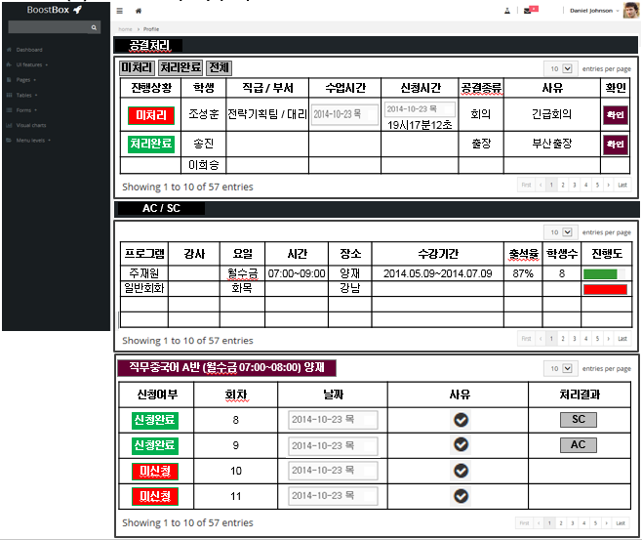
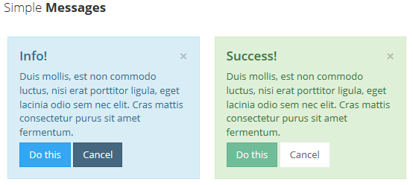
1. 클래스 관리 - 1(3). 출결관리 - 세부기능 설명 2
[사전/당일 캔슬신청이 성공적으로 완료되었습니다 ]
확인
1
체크 박스 미 선택 시 사유란 비활성화
체크 박스 선택 후 사유 작성란 활성화
확인버튼 클릭 시 창 닫힘
2
3
사유작성은 140자 이내로 작성 되도록 박스 크기 FIX
확인 버튼 클릭 시 AC/SC 선택 팝업 창 닫히면서 신청확인 팝업창 표시
취소 버튼 클릭 시 작성 내용 초기화
AC / SC 선택
체크 버튼 클릭 시 AC/SC 선택 및 사유 작성 가능한 팝업 창 출현
AC
SC
확인
취소
확인
취소

Slide 19
1. 클래스 관리 - 1(4). 교육보고 Confirm – 전체화면
교육보고 현황
2014년 12월 01일 월요일 14:23:00
50
보고현황 | 보고일자 | 고객사 | 프로그램 | 요일 | 시간 | 교수진 | 컨설턴트 | 상세보기
 | 2014.12.01(월) 19시17분 | 삼성 | 주재원 | 월수금 | 07:00~ 09:00 | 김머루 | 조성훈
 |  | LG | 일반회화 | 화목 | 07:00~ 09:00 | 김머루 | 조성훈
 |  | SPC | 일반회화 | 화목 | 07:00~ 09:00 | 임정은 | 송진
 |  | SK | 일반회화 | 화목 | 07:00~ 09:00 | 임정은 | 송진
 |  | 삼성 | 주재원 | 월수금 | 07:00~ 09:00 | 김머루 | 조성훈
 |  | LG | 일반회화 | 화목 | 07:00~ 09:00 | 김머루 | 조성훈
 |  | SPC | 일반회화 | 화목 | 07:00~ 09:00 | 임정은 | 송진
 |  | SK | 일반회화 | 화목 | 07:00~ 09:00 | 임정은 | 송진
승인대기
클래스 전체보기 첫 화면 기준
클래스 현황
현재 진행되고 있는 전체 클래스 보여주기
초기 설정에서는 50개를 Maximum으로 전체 정보를 보여주기
50 / 100 / 150 순으로 entries per page 수정가능
승인대기 > 미제출 순으로 표시하기
승인대기
승인대기
승인대기
미제출
미제출
미제출
미제출

Slide 20
1. 클래스 관리 - 1(4). 교육보고 Confirm – 세부기능 설명 1
미제출 경우의 수
수업 완료 하였으나 수업보고 미제출
미제출 표시 클래스 상세보기로 확인 시 SC로 나타나 있는 경우
승인대기 및 미제출 현황이 화면 내 남아있는 시간은 보고일자로 부터 최장 3일
미제출 시 강사에게 Remind 푸쉬 발송(해당일 22시 / 23시) 24시 넘어가면 캔슬통보 발송
미제출 표시 클래스 상세보기로 확인 시 SC로 나타나 있는 경우
SC로 인한 미제출 표시인 경우 상세보기에서 승인 시, 이 건에 대한 보고현황 내 미제출 표시는 사라짐.
승인대기는 교육보고 Confirm 상세보기 내 승인 완료 후 사라짐
필터링 항목
클래스 현황
보고현황 | 고객사 | 프로그램 | 교수진 | 컨설턴트
승인대기
미제출
2014년 12월 01일 월요일 14:23:00
50
보고현황 | 보고일자 | 고객사 | 프로그램 | 요일 | 시간 | 교수진 | 컨설턴트 | 상세보기
 | 2014.12.01(월) 19시17분 | 삼성 | 주재원 | 월수금 | 07:00~ 09:00 | 김머루 | 조성훈
 |  | LG | 일반회화 | 화목 | 07:00~ 09:00 | 김머루 | 조성훈
 |  | SPC | 일반회화 | 화목 | 07:00~ 09:00 | 임정은 | 송진
 |  | SK | 일반회화 | 화목 | 07:00~ 09:00 | 임정은 | 송진
 |  | 삼성 | 주재원 | 월수금 | 07:00~ 09:00 | 김머루 | 조성훈
 |  | LG | 일반회화 | 화목 | 07:00~ 09:00 | 김머루 | 조성훈
 |  | SPC | 일반회화 | 화목 | 07:00~ 09:00 | 임정은 | 송진
 |  | SK | 일반회화 | 화목 | 07:00~ 09:00 | 임정은 | 송진
승인대기
승인대기
승인대기
승인대기
미제출
미제출
미제출
미제출

Slide 21
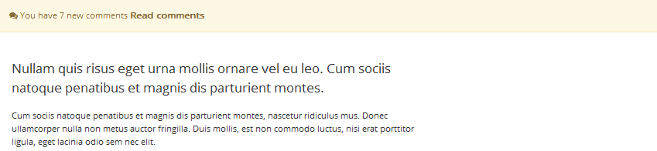
1. 클래스 관리 - 1(4). 교육보고 Confirm → 1(4)① 교육보고 Confirm 상세보기 - 1
클래스 소개
특이사항은 강사가 직접 개별 작성이 가능하도록 설정
SC인 경우 특이사항에 강사가 특이사항에 SC로 남길 수 있도록 유도
클래스 현황
전체
미완료
완료
레포트 작성 여부 | 회차 | 날짜 | 출석현황 | 특이사항(AC/SC) | 상세보기
 | 3 | 2014.10.09 | 7/8 | 강사 개별 작성
 | 2
미완료
완료
[돋보기] 아이콘 클릭 시 클래스 현황 내 해당 회차에 대한 교육보고 현황 보여주기
교육보고 현황
교육 보고 개별 보기 첫 화면 기준
클래스 현황
회 차는 최신 순으로 보여주기
초기 설정에서는 5개를 Maximum으로 전체 정보를 보여주기
Entries per page는 5/10/15 순으로 조정 가능
클래스 현황 내 각 클래스 별 [돋보기] 버튼 클릭 시 해당 회차에 대한 교육보고 현황 보여주기
교육보고 현황 및 일일 레포트
첫 화면에서 최근 회차에 대한 교육보고 및 일일레포트 정보 보여주기
이름 | 직급/부서 | 출결 | TP | 개별 코멘트
조성훈 | 인재개발팀 대리 | 출석 | 10 | 오늘 수업 집중도가 많이 떨어지셨습니다. 발음부분에서 R과 L이 문제가 있는데 발음 시 좀 더 신경쓰셔서 해주셔야 합니다. 다음에는 조금 더 나아진 모습 기대하겠습니다.
송진 |  | 지각 | 8
TP는 10점 척도로 적용
오늘의 수업 정리
일일 레포트
오늘은 동사와 보어에 대해서 배워 보았습니다. 오늘의 핵심 표현은 …………..
File Upload
승인하기
담당자 연락
 | 이름 | 연락처 / 이메일 | 부서 / 직급 | 방명록
HR | 조성훈 |  | kkk@gmail.com
TM | 송진

Slide 22
확인버튼 클릭 시 교육보고 Confirm 전체화면 으로 이동
[해당 교육보고가 성공적으로 승인 되었습니다.]
확인
1. 클래스 관리 - 1(4). 교육보고 Confirm → 1(4)① 교육보고 Confirm 상세보기 - 2
교육보고 현황 내 일일 레포트도 포함되어 있음. (통합적으로 보여주는 정보임)
학생 정보 표 설계 시 최대 치 고려하여 넉넉하게 설계, 열/행 크기 고정
개별 코멘트의 경우 100자까지 입력 가능, 개별 코멘트 칸이 최대 3줄 초과하지 않도록 설정
클래스 소개
클래스 현황
전체
미완료
완료
레포트 작성 여부 | 회차 | 날짜 | 출석현황 | 특이사항(AC/SC) | 상세보기
 | 3 | 2014.10.19 | 7/8 | 강사 개별 작성
 | 2
미완료
완료
학습자명 클릭 시 학생관리 내 학생 개별 정보 조회 화면으로 이동
교육보고 현황
이름 | 직급/부서 | 출결 | TP | 개별 코멘트
조성훈 | 인재개발팀 대리 | BIZ | 10 | 오늘 수업 집중도가 많이 떨어지셨습니다. 발음부분에서 R과 L이 문제가 있는데 발음 시 좀 더 신경쓰셔서 해주셔야 합니다. 다음에는 조금 더 나아진 모습 기대하겠습니다.
송진 |  |  | 9
승인하기 버튼 클릭 시 확인 메시지 팝업!
승인 완료된 해당 회 차 교육보고 정보는 교육보고 전체보기 화면에서 사라지도록 설정
일일 레포트 내용 입력 시 기존 첫 화면에 FIX된 박스 크기 초과 시 스크롤이 아닌 자동으로 커지도록 설계
File Upload는 해당 회 차 학습자료 업로드
오늘의 수업 정리
일일 레포트
오늘은 동사와 보어에 대해서 배워 보았습니다. 오늘의 핵심 표현은 …………..
File Upload
승인하기
담당자 연락
 | 이름 | 연락처 / 이메일 | 부서 / 직급 | 방명록
HR | 조성훈 |  | kkk@gmail.com
TM | 송진

Slide 23
1. 클래스 관리 - 1(4). 교육보고 Confirm → 1(4)① 교육보고 Confirm 상세보기 - 3
클래스 소개
클래스 현황
레포트 작성 여부 | 회차 | 날짜 | 출석현황 | 특이사항
 | 3 | 10월 9일 | 7/8 | 강사 개별 작성
 | 2
일일평가(TP)
10점 척도로 기준 적용
미완료
완료
교육보고 현황
학습자 수 : 8
이름 | 직급/부서 | 출결 | TP | 개별 코멘트
조성훈 | 인재개발팀 대리 | 결석 | 드랍다운 | 오늘 수업 집중도가 많이 떨어지셨습니다. 발음부분에서 R과 L이 문제가 있는데 발음 시 좀 더 신경쓰셔서 해주셔야 합니다. 다음에는 조금 더 나아진 모습 기대하겠습니다.
송진 |  | 출석
서한울
공결처리안 Flow
강사가 현장에서 결석처리(출췍 당시 학생 부재 시 일단 무조건 결석처리, 단 수업 종료 전 참석 시 지각을 수정가능) →
학생에게 푸쉬 전송(푸쉬메세지 : 홍길동님. 10월15일 직무중국어과정 결석처리 되었습니다.공결처리를 하시려면 터치해주세요 (학습자 UX p23참고)) →
학습자 공결처리 완료 시 유관 정보 HR / TM 에게 전송
HR 컨펌 시 TMIP 시스템 상에서 처리되어 BIZ로 자동처리
AC / SC Flow
1. AC or SC 발생 시 HR에서 웹 or 앱 상에서 사전 / 당일 캔슬 선택 → 2. 해당 정보가 TM / 강사에게 동시에 푸쉬알림 전송 → 3. TM 쪽에서 Re-check
출결
출석의 경우 이미 수업 전 체크 완료된 항목 임으로 수정 불필요
결석으로 체크된 항목만 옆에 있는 드랍다운 버튼으로 사용하여 지각/ BIZ 로 수정할 수 있음
결석의 경우만 지각/BIZ로 바꿀 수 있음
지각 3번 시 결석 1회
BIZ : 회의, 출장, 개인휴가, 병가, 교육
종료 버튼 클릭이 완료 되어야 교육보고(TP / 개별코멘트 / 오늘의 수업정리) 진행이 가능하도록 설정
지각
BIZ

Slide 24

1. 클래스 관리 - 1(4). 교육보고 Confirm → 1(4)② 교육보고 1:1 교육 전체보기
클래스 소개
교육 보고 개별 보기 첫 화면 기준
클래스 현황
회 차는 최신 순으로 보여주기
초기 설정에서는 5개를 Maximum으로 전체 정보를 보여주기
Entries per page는 5/10/15 순으로 조정 가능
클래스 현황 내 각 클래스 별 [돋보기] 버튼 클릭 시 해당 회차에 대한 교육보고 현황 보여주기
교육보고 현황 및 일일 레포트
첫 화면에서 해당 회차 이름 / 직급부서 / 출결을 제외한 TP / 코멘트 에 대한 空 화면을 보여주기
첫 화면에서 해당 회차 에 대한 일일레포트 空 화면을 보여주기
클래스 현황
레포트 작성 여부 | 회차 | 날짜 | 시간 | 특이사항
 | 3 |  |  | 강사 개별 작성
 | 2
미완료
시작
종료
완료
시작
종료
교육보고 현황
이름 | 직급/부서 | 출결 | TP | 개별 코멘트
조성훈 | 인재개발팀 대리 | 출석 | 10 | 오늘 수업 집중도가 많이 떨어지셨습니다. 발음부분에서 R과 L이 문제가 있는데 발음 시 좀 더 신경쓰셔서 해주셔야 합니다. 다음에는 조금 더 나아진 모습 기대하겠습니다.
오늘의 수업 정리
일일 레포트
오늘은 동사와 보어에 대해서 배워 보았습니다. 오늘의 핵심 표현은 …………..
과제 출제하기
File Upload
승인하기
담당자 연락
 | 이름 | 연락처 / 이메일 | 부서 / 직급 | 방명록
HR | 조성훈 |  | kkk@gmail.com
TM | 송진

Slide 25
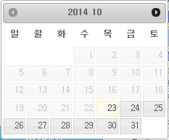

[해당 교육보고가 성공적으로 승인 되었습니다.]
확인
확인버튼 클릭 시 교육보고 Confirm 전체화면 으로 이동
1. 클래스 관리 – 1(4). 교육보고 Confirm → 1(4)② 교육보고 1:1 교육 상세보기 - 1
클래스 소개
이 페이지에서 명시된 1:1 교육만의 기능 외 기타 기능은 기존 단체 교육과 동일함
1:1 교육 추가 기능
날짜
1:1 간부 교육의 경우 교육 특성 상 빈번한 스케줄 변경 발생을 고려 하에 교수진이 교육 시 해당 교육 날짜 선택하도록 시스템 설계
시간
1:1 간부 교육의 특성 상 교육 시간도 변경될 수 있다는 판단 하에 당일 교육 시간 또한 교수가 강의한 시간 범위를 선택하도록 시스템 설계
시간의 경우 30분 단위로 설계
30분 단위로 비용 책정 → 10시 종료 10시 20분 종료 비용책정 동일 10시 35분 종료 11시 종료 비용 동일
클래스 현황
레포트 작성 여부 | 회차 | 날짜 | 시간 | 특이사항
 | 3 |  |  | 강사 개별 작성
 | 2
미완료
시작
종료
완료
시작
종료
교육보고 현황
이름 | 직급/부서 | 출결 | TP | 개별 코멘트
조성훈 | 인재개발팀 대리 | 드랍다운 | 드랍다운 | 오늘 수업 집중도가 많이 떨어지셨습니다. 발음부분에서 R과 L이 문제가 있는데 발음 시 좀 더 신경쓰셔서 해주셔야 합니다. 다음에는 조금 더 나아진 모습 기대하겠습니다.
승인하기 버튼 클릭 시 확인 메시지 팝업!
승인 완료된 해당 회 차 교육보고 정보는 교육보고 전체보기 화면에서 사라지도록 설정
오늘의 수업 정리
일일 레포트
오늘은 동사와 보어에 대해서 배워 보았습니다. 오늘의 핵심 표현은 …………..
과제 출제하기
File Upload
비서와 HR이 같이 사용하는
시스템이 아닌
비서만의 TMIP 시스템 추가 필요
승인하기
담당자 연락
 | 이름 | 연락처 / 이메일 | 부서 / 직급 | 방명록
HR | 조성훈 |  | kkk@gmail.com
TM | 송진

Slide 26
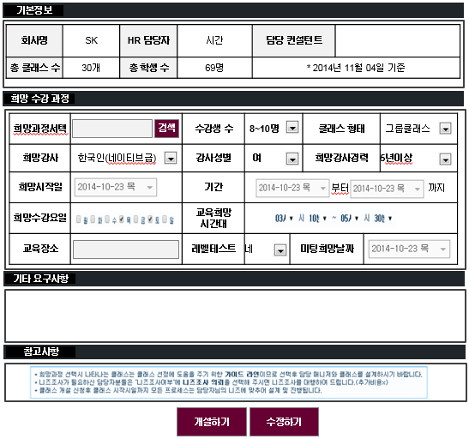
1. 클래스 관리 - 1(5). 신규클래스 개설 요청 전체화면
클래스 전체보기 첫 화면 기준
클래스 개설 요청 현황
첫 화면에서는 현재 개설 요청 들어온 전체 현황 보여주기
개설대기 > Pre 순으로 정보 표시
의뢰 일시 기준 최신 순으로 표시하기
초기 설정에서는 10개를 Maximum으로 전체 정보를 보여주기
10 / 30 / 50 / 100 순으로 entries per page 수정가능 50 이후 부터는 50씩 늘어나도록 설정
클래스 개설 요청 현황
전체
개설대기
Pre
처리현황 | 회사명 | 교육 의뢰프로그램 | 의뢰 일시 | HR 담당자 | 상세보기
 | 삼성 | 주재원 | 2014.10.02 | 조성훈
 | SK | 직무 | 2014.10.02 | 송진
 | LG | BIZ | 2014.10.02 | 이희승
 | 두산 | 일반 만다린 | 2014.10.02 | 서한울
 | 대우증권 | Exe | 2014.10.02 | 이동혁
 | 현대 | 주재원 | 2014.10.02 | 권영은
 | 신한은행 | 직무 | 2014.10.02 | 조성훈
개설대기
개설대기
개설대기
개설대기
개설대기
Pre
Pre
Pre
Pre
클래스 요청 상세 정보
클래스 요청 상세 정보
클래스 개설 요청 현황 내 [돋보기] 아이콘 클릭 시 해당 요청에 대한 상세정보 보여주기
첫 화면은 空 화면으로 유지하며 해당 요청 선택 시 상세 정보 나타나도록 설정

Slide 27
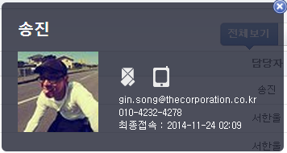
[해당 pre 클래스가 성공적으로 개설 되었습니다.]
확인
HR 담당자 명 마우스 오버 시 해당 인원에 대한 간단 정보 팝업으로 노출
HR 담당자 명 마우스 클릭 시 해당 인원의 프로필 화면으로 이동
1. 클래스 관리 - 1(5). 신규클래스 개설 요청 상세보기 - 1
확인버튼 클릭 시 클래스 개설 요청 현황 내 개설대기 버튼 → Pre 버튼으로 전환
클래스 개설 요청 현황
전체
개설대기
Pre
처리현황 | 회사명 | 교육 의뢰프로그램 | 의뢰 일시 | HR 담당자 | 상세보기
 | 삼성 | 주재원 | 2014.10.02 | 조성훈
 | SK | 직무 | 2014.10.02 | 송진
 | LG | BIZ | 2014.10.02 | 이희승
 | 두산 | 일반 만다린 | 2014.10.02 | 서한울
 | 대우증권 | Exe | 2014.10.02 | 이동혁
 | 현대 | 주재원 | 2014.10.02 | 권영은
 | 신한은행 | 직무 | 2014.10.02 | 조성훈
개설대기
개설대기
개설대기
개설대기
개설대기
클래스 개설 요청 현황 내 [돋보기] 아이콘 클릭 → 클래스 요청 상세 정보 보여주기
Pre : 현재 고객사에서 학생등록을 하고 있는 중
Pre 클래스가 정식 클래스로 최종 등록되었을 경우 클래스 개설 요청 현황 표 내에서 사라짐
[Pre] 버튼 클릭 시 Pre class 현황 화면으로 이동
Pre
Pre
Pre
Pre
클래스 요청 상세 정보

Slide 28
신규 클래스
개설요청/
협의완료
학생등록
완료
테스트 중/
테스트 완료
반배치중
(채점)
승인대기
(배치와료)
승인완료
1. 클래스 관리 - 1(5). 신규클래스 개설 요청 → 1(5)①. Pre Class 현황 전체보기
각 고객사 HR이 해당 Pre class 대한 최종 승인 완료 시 [승인대기] 상태이던 Pre Class 정규 클래스로 전환
Pre class 현황
출제 부분 논 의
강사가 낼지 우리가 낼지
PT 부분은 어학시험을 적용하기 어려운데 어떻게 할지
진행상황 | 고객사 | 프로그램 | 클래스 시작일 | 학생수 | 클래스 수 | 담당 컨설턴트 | 보기
 | 삼성 | 주재원 | 2014.05.09 | 50 | 5 | 조성훈
 | 삼성 | 주재원 | 2014.05.09~ | 60 | 6 | 조성훈
 | SK | 일반회화 | 2014.05.09~ | 90 | 9 | 송진
 | LG | 일반회화 | 2014.05.09~ | 20 | 2 | 조성훈
 | SPC | 일반회화 | 2014.05.09~ | 100 | 10 | 송진
Pre class 전체보기 첫 화면 기준
Pre class 현황
첫 화면에서 승인대기 > 반배치 중 > 테스트완료 > 테스트 중 > 학생등록 완료 순으로 보여주기
각 진행 상황 별 정렬 기준은 클래스 시작일이 빠른 순으로 보여주기
Pre class 상세정보
테스트 결과에 따른 클래스 분류를 기준으로 낮은 레벨 부터 보여주기
학생등록완료
테스트 중
테스트 완료
반배치 중
승인대기
Pre class 상세정보
# | 이름 | 부서 | 직급 | 이메일 | 테스트결과 | 클래스 분류 | 분류담당 (채점 담당)
1 | 송진 | 전략기획팀 | 과장 | kyle@dddd.com | L7 | 고급 | 서한울
2 | 서한울 |  |  |  | L1 | 입문 | 서한울
3 | 이희승 |  |  |  | L1 | 입문 | 서한울
4 | 이동혁 |  |  |  | 미참여 |  | 서한울
5 | 조성훈 |  |  |  | L2 | 입문 | 서한울
6 | 권영은 |  |  |  | L2 | 입문 | 서한울
7 |  |  |  |  | L5 | 중급
8 |  |  |  |  | L5 | 중급
9 |  |  |  |  | L6 | 중급
조성훈(141203)
미 참여자에 대한
푸쉬 알림 기준 설정 필요

Slide 29
HR 담당자 명 마우스 오버 시 해당 인원에 대한 간단 정보 팝업으로 노출
HR 담당자 명 마우스 클릭 시 해당 인원의 프로필 화면으로 이동
1. 클래스 관리 - 1(5). 신규클래스 개설 요청 → 1(5)①. Pre Class 현황 전체보기
필터링 항목
출제 부분 논 의
강사가 낼지 우리가 낼지
PT 부분은 어학시험을 적용하기 어려운데 어떻게 할지
Pre class 현황
진행상황 | 고객사 | 프로그램 | 컨설턴트
승인대기
반배치 중
테스트 완료
테스트 중
학생등록 완료
진행상황 | 고객사 | 프로그램 | 클래스 시작일 | 학생수 | 클래스 수 | 담당 컨설턴트 | 보기
 | 삼성 | 주재원 | 2014.05.09 | 50 | 5 | 조성훈
 | 삼성 | 주재원 | 2014.05.09~ | 60 | 6 | 조성훈
 | SK | 일반회화 | 2014.05.09~ | 90 | 9 | 송진
 | LG | 일반회화 | 2014.05.09~ | 20 | 2 | 조성훈
 | SPC | 일반회화 | 2014.05.09~ | 100 | 10 | 송진
클래스 개설 요청 현황 내 [돋보기] 아이콘 클릭 → 클래스 요청 상세 정보 보여주기
학생등록완료
테스트 중
테스트 완료
반배치 중
승인대기
클래스 요청 상세 정보
# | 이름 | 부서 | 직급 | 이메일 | 테스트결과 | 클래스 분류 | 분류담당 (채점 담당)
1 | 송진 | 전략기획팀 | 과장 | kyle@dddd.com | L7 | 고급 | 서한울
2 | 서한울 |  |  |  | L1 | 입문 | 서한울
3 | 이희승 |  |  |  | L1 | 입문 | 서한울
4 | 이동혁 |  |  |  | 미참여 |  | 서한울
5 | 조성훈 |  |  |  | L2 | 입문 | 서한울
승인 대기의 클래스 수 는 테스트 결과에 따라 매치되는 클래스 수로 결정됨
보기 SPC Pre class 의 경우 희망 클래스 수는 10개 이지만 테스트 결과에 따라 수업 배정 불가능 학생 발생

Slide 30
[돋보기] 아이콘 클릭 → 해당 프로그램에 대한 레벨테스트 상세 보기 화면으로 이동
레벨 테스트 전체보기 첫 화면 기준
첫 화면에서 출제 > 시험진행 > 시험 미진행 순으로 보여주기
[출제]
현재일 기준으로 5일 이내 시험 시작 예정인 프로그램 우선 최상단 노출
현재일 기준 가장 빠른 시일 내 시작 예정인 프로그램 최우선 노출
ex) 현재일 : 12월 5일 → 12월 10일까지 모두 보여주되 6일이 최우선
[시험진행]
[출제], [출제완료] 항목 아래 노출, 없을 시 최상단 노출
시험 시작일이 빠른 순서로 나열
동일한 날짜 시험 시작일 경우 시험 종료일이 빠른 순
예) 12월 1일 기준
11월 25일 ~ 12월 2일
11월 25일 ~ 12월 10일
11월 29일 ~
[시험 미진행]
지정된 테스트 기간(입과, 중간, 기말)에 해당되지 않을 경우
출제 기간도 아니고 시험진행 기간 아닐 시 맨 하단에 위치
고객사 기준 가나다, ABC 순 정렬
1. 클래스 관리 - 1(6). 레벨테스트 관리 전체보기
필터링 항목
출제 부분 논 의
강사가 낼지 우리가 낼지
PT 부분은 어학시험을 적용하기 어려운데 어떻게 할지
레벨 테스트 현황
고객사 | 프로그램 | 컨설턴트 | 교수진
승인대기
고객사 | 프로그램 | 수강기간 | 입과 | 중간 | 기말 | 강사 | HR | 컨설턴트 | 보기
삼성 | 주재원 | 2014.05.09~ 2014.07.09 | 2014.05.09~ 2014.07.09 | 2014.05.09~ 2014.07.09 | 2014.05.09~ 2014.07.09 |  |  | 조성훈
삼성 | 주재원 |  |  | 60 | 6 |  |  | 조성훈
SPC | 일반회화 |  |  | 100 | 10 |  |  | 송진
시험완료
출제완료
출제
출제
버튼 기준
버튼 구성 및 Flow(출제 → 출제완료 → 시험진행 → 채점 중 → 시험완료)
[출제] : 클릭기능 有
출제버튼 클릭 가능 → 클릭 시 시험 출제 화면으로 이동
출제 완료 후, 적용 시 레벨 테스트 관리 전체 화면으로 복귀하면서 [출제]→[출제완료] 버튼으로 자동 전환
출제(등록)화면 최 하단 [확인], [취소], [미리보기] 버튼으로 구성
미리보기 버튼 클릭 시 학생과 동일한 시험 화면 보여주기
[출제완료] 클릭기능 有
출제완료 버튼 클릭 가능 : 시험 문제 보기 및 수정 가능하도록
[시험진행] : 클릭기능 無
시험 만료일 기준으로 학생에게 자동 리마인드 푸쉬
시험완료 시 참여여부 상관없이 채점 중으로 변경. 미 참여자 0점
[채점 중 ] 클릭기능 無
[시험완료] 클리기능 無
출제완료
시험진행
채점중
시험완료
조성훈(141203)
시험출제(등록) 화면
구성 중
카이크 시험 출제 시스템
참고

Slide 31
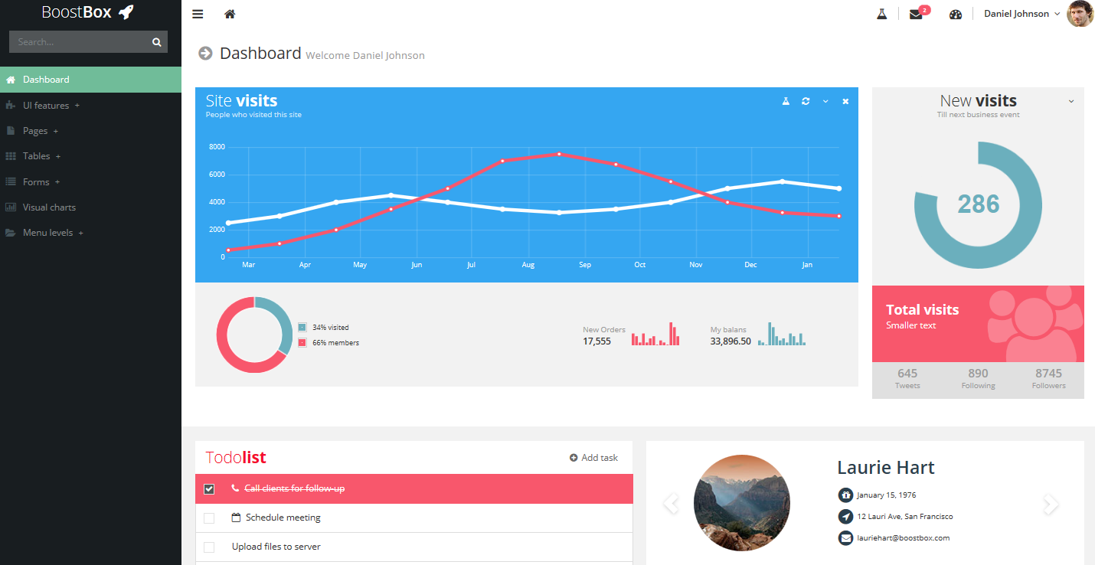

1. 클래스 관리 - 1(6). 레벨테스트 관리 → 1(6)① 레벨테스트 상세보기 - 1
내 클래스 현황
출제
진행상황 | 프로그램 | 시험분류 | 시험기간 | 채점 완료여부
 | BIZ | 중간 | 2014.05.09 ~2014.05.16
 |  | 기말 | 2014.06.09 ~2014.06.16
 |  | 입과 | 2014.07.09 ~2014.07.16
출제완료
시험완료
완료
시험진행
채점중
시험진행
미완료
시험완료
출제
미완료
해당 클래스 학생 현황
SAMSUNG BIZ 중간고사 참여자
# | 이름 | 독해 | 문법 | 듣기 | 쓰기
1 | 조성훈 | 17/20
2 | 송진 | 12/20
3 | 서한울 | 8/20
미완료
완료
WRT 피드백
학생 작성
학교에 먹고 밥은 갔다.
교수 피드백
나는 밥을 먹고 학교에 갔다
코멘트 : 어법의 순서가 이상합니다.
확인

Slide 32
목 차
기본 UI Structure
클래스 관리
사용자 관리
고객사 관리
비용관리
커뮤니티
설문조사
계정관리

Slide 33
2. 사용자 관리 – 2(1) 컨설턴트 관리 전체보기
컨설턴트 관리 전체보기 첫 화면 기준
컨설턴트 담당 클래스 현황
초기 설정에서는 10개를 Maximum으로 전체 정보를 보여주기
10 / 20 / 50 / 100 순으로 entries per page 수정가능
50 이후 부터는 50 기준으로 증가
컨설턴트 명 가나다 / ABC 순으로 나열
컨설턴트 담당 클래스 현황
# | 컨설턴트 | 직급 | 담당 고객사 | 클래스 수 | 학생 수 | 담당 HR | 보기
1 | 조성훈 | C3 | 삼성 | 10 | 100 | 권영은
 |  |  | SK | 5 | 50 | 하하
 |  |  | 현대 | 7 | 70 | 히히
2 | 송진 | C4 | 포스코 | 10 | 100 | 호호
 |  |  | LG | 8 | 80 | 힝힝
3 | 서한울 | C5 | 대우증권 | 10 | 100 | 후후
 |  |  | 우리은행 | 5 | 50 | 흑흑
클래스 전체보기 첫 화면 기준
컨설턴트 담당 클래스 현황
진행중 > 진행 완료 순으로 현재 진행되고 있는 전체 클래스 보여주기
고객사를 기준으로 가나다 / ABC 순으로 동일 고객사를 묶음 형태로 보여주되 묶인 고객사 리스트 내에서는 가장 최근에 시작된 클래스를 최우선 적으로 보여주기
초기 설정에서는 50개를 Maximum으로 전체 정보를 보여주기
50 / 100 / 150 순으로 entries per page 수정가능
컨설턴트 담당 고객사 현황
송진 컨설턴트 님 관리 클래스 현황
50
진행중
진행완료
전체
진행상황 | 고객사 | 클래스명 | 요일 | 시간 | 장소 | 수강기간 | 학생수 | 진행도 | 담당 교수진 | 담당 HR
 | 포스코 | 주재원 | 월수금 | 07:00~ 09:00 | 양재 | 2014.05.09~ 2014.07.09 | 10명 |  | 김머루 | 조성훈
 | 포스코 | 일반회화 | 화목 | 07:00~ 09:00 | 강남 | 2014.05.09~ 2014.07.09 | 8명 |  | 임정은 | 송진
 | 포스코 | 일반회화 | 화목 | 07:00~ 09:00 | 강남 | 2014.05.09~ 2014.07.09 | 8명 |  | 임정은 | 송진
 | LG
 | LG
 | LG
진행중
진행중
진행중
진행중
진행중
진행완료

Slide 34
HR 담당자 명 마우스 오버 시 해당 인원에 대한 간단 정보 팝업으로 노출
HR 담당자 명 마우스 클릭 시 해당 인원의 프로필 화면으로 이동
2. 사용자 관리 – 2(1) 컨설턴트 관리 상세보기 - 1
컨설턴트 담당 클래스 현황
필터링 기능
해당 필터링에서 선택된 속성에 따라 아래 세부 진행현황표 내용 변환되도록 설정
컨설턴트 | 고객사
조성훈 | SK
송진 | LG
서한울 | SPC
50
# | 컨설턴트 | 직급 | 담당 고객사 | 클래스 수 | 학생 수 | 담당 HR | 보기
1 | 조성훈 | C3 | 삼성 | 10 | 100 | 권영은
 |  |  | SK | 5 | 50 | 하하
 |  |  | 현대 | 7 | 70 | 히히
2 | 송진 | C4 | 포스코 | 10 | 100 | 호호
 |  |  | LG | 8 | 80 | 힝힝
컨설턴트 담당 클래스 현황 내 [돋보기] 아이콘 클릭 → 컨설턴트 담당 고객사 상세 정보 보여주기
컨설턴트 담당 고객사 현황
송진 컨설턴트 님 관리 클래스 현황
50
진행중
진행완료
전체
진행상황 | 고객사 | 클래스명 | 요일 | 시간 | 장소 | 수강기간 | 학생수 | 진행도 | 담당 교수진 | 담당 HR
 | 포스코 | 주재원 | 월수금 | 07:00~ 09:00 | 양재 | 2014.05.09~ 2014.07.09 | 10명 |  | 김머루 | 조성훈
 | 포스코 | 일반회화 | 화목 | 07:00~ 09:00 | 강남 | 2014.05.09~ 2014.07.09 | 8명 |  | 임정은 | 송진
 | 포스코 | 일반회화 | 화목 | 07:00~ 09:00 | 강남 | 2014.05.09~ 2014.07.09 | 8명 |  | 임정은 | 송진
 | LG
 | LG
 | LG
진행중
진행중
진행중
진행중
진행중
진행완료

Slide 35
버튼기준
진행중 : 계약 성사된 현재 진행 중인 정식수업
Pre : 계약 성사 됐지만 현재 클래스 분류 대기 중인 수업
계약완료 : 고객사 중 계약이 만료되어 현재 진행 중인 클래스가 하나라도 없을 경우 표시 But 걔약 중인 클래스가 하나라도 진행 시 진행중 으로 표시
2. 사용자 관리 – 2(2) HR 관리 전체보기
HR 관리 첫 화면 기준
HR 관리 현황 첫 화면
진행상황을 기준으로 진행중 > Pre > 진행완료 순으로 표시
진행상황 기준 분류 후 정렬 기준은 고객사 명 가나다 / ABC 순으로 정렬
진행상황
HR 관리 현황 내 계약완료와 클래스 현황 내 진행완료는 상이한 개념
계약완료 : 고객사 중 계약이 만료되어 현재 진행 중인 클래스가 하나라도 없을 경우
진행완료 : 순수히 해당 클래스에 대한 교육만 완료된 경우
필터링 기준
고객사 명 및 컨설턴트 명은 가나다, ABC 순으로 정렬
HR 관리 현황 표 내 컨설턴트 정보가 이희승 외 1명으로 표시되어 있을 경우에도 필터링에서 송진 선택 시 송진외 1명으로 표시되도록
HR 관리 현황
진행상황 | 고객사 | 컨설턴트
진행중 | SK | 조성훈
Pre | LG | 송진
완료 | SPC | 서한울
진행상황 | 고객사 명 | HR 담당자 | 클래스 수 | 학생 수 | 컨설턴트 | 보기
 | 삼성 | 조성훈 | 10 | 100 | 이희승 외 1명(송진)
 | 현대 | 송진 | 9 | 90 | 이동혁
 | LG | 서한울 | 8 | 80 | 권영은
 | 대우증권 | 임동근 | 3 | 30 | 조성훈
진행중
진행중
Pre
계약완료
클래스 현황
클래스 현황 첫 화면 기준
HR 관리 현황 첫 화면
진행상황을 기준으로 진행중 > 진행완료 순으로 표시
초기 설정은 10개를 최대치로 전체정보 보여주기
10 / 30 / 50 / 100 순으로 entries per page 수정가능 50 이후 부터는 50씩 늘어나도록 설정
첫 화면에서는 클래스 현황 空 화면으로 표시
HR 관리 현황 내 [돋보기] 아이콘 클릭 시 페이지 전환 없이 아래 바로 상세 정보 표시
삼성전자, 조성훈 님 괸리 클래스
진행중
진행완료
전체
진행 상황 | 프로그램 명 | 교육 요일 | 수강기간 | 학생 수 | 교육비 | 교육진행 일수 | 회당시간 | 총 교육 진행시간 | 합계 (단위 :원)
 | 주재원 | 월수금 | 2014.05.09~ 2014.07.09 | 10 | 85000원/h | 36 | 2 | 60시간
 | 일반회화 | 화목 | 2014.05.09~ 2014.07.09
 | BIZ | 월수금 | 2014.03.09~ 2014.05.09
 |  | 화목 | 2014.02.09~ 2014.03.09
미완료
진행중
진행중
진행완료
진행완료

Slide 36
2. 사용자 관리 – 2(2)HR 관리 상세보기 - 1
HR 관리 현황
담당자(담당 HR / 컨설턴트) 명 마우스 오버 시 해당 인원 간단 정보 팝업 노출
담당자(담당 HR / 컨설턴트)명 클릭 시 해당 인원 프로필 화면으로 이동
단 노출 인원이 1 명 이상일 경우 해당 인원에 대한 정보 모두 보여주기(간단정보 팝업)
진행상황 | 고객사 | 컨설턴트
진행중 | SK | 조성훈
Pre | LG | 송진
완료 | SPC | 서한울
진행상황 | 고객사 명 | HR 담당자 | 클래스 수 | 학생 수 | 컨설턴트 | 보기
 | 삼성 | 조성훈 | 10 | 100 | 이희승 외 1명(송진)
 | 현대 | 송진 | 9 | 90 | 이동혁
 | LG | 서한울 | 8 | 80 | 권영은
 | 대우증권 | 임동근 | 3 | 30 | 조성훈
진행중
진행중
Pre
HR 관리 현황 내 [돋보기] 아이콘 클릭 시 페이지 전환 없이 아래 바로 상세 정보 표시
진행완료
클래스 현황
삼성전자, 조성훈 님 괸리 클래스
진행중
진행완료
전체
진행 상황 | 프로그램 명 | 교육 요일 | 수강기간 | 학생 수 | 교육비 | 교육진행 일수 | 회당시간 | 총 교육 진행시간 | 합계 (단위 :원)
 | 주재원 | 월수금 | 2014.05.09~ 2014.07.09 | 10 | 85000원/h | 36 | 2 | 60시간
 | 일반회화 | 화목 | 2014.05.09~ 2014.07.09
 | BIZ | 월수금 | 2014.03.09~ 2014.05.09
 |  | 화목 | 2014.02.09~ 2014.03.09
미완료
조성훈(141203)
내용 보충 예정
진행중
진행중
진행완료
진행완료

Slide 37
2. 사용자 관리 – 2(3)학생 관리 전체보기
학생 관리 첫 화면 기준
학생 수강 클래스 현황 첫 화면
진행상황을 기준으로 진행중 > 진행완료 순으로 표시
진행상황 기준 분류 후 정렬 기준은 고객사 명 가나다 / ABC 순으로 정렬
초기 설정은 10개를 최대치로 전체정보 보여주기
10 / 30 / 50 / 100 순으로 entries per page 수정가능 50 이후 부터는 50씩 늘어나도록 설정
학생 수강 클래스현황
진행상황 | 고객사 | 프로그램 | 요일 | 시간 | 수강 기간 | 장소 | 학생수 | 진행도 | 보기
 | SK | 일반회화A | 월수금 | 08:00~ 09:00 | 2014.1.15~ 2014.12.14 | 양재 | 9
 | 삼성 | 일반회화B | 월수금 | 12:00~ 13:00 | 2014.5.15~ 2014.12.14 | 양재 | 10
 | 현대 | 직무B | 화목 | 08:00~ 09:00 | 2014.5.22~ 2014.10.14 | 양재 | 8
진행중
진행중
진행완료
클래스 별 학생현황
클래스 별 현황 첫 화면
정렬 기준은 학생 이름 가나다 / ABC 순으로 정렬
초기 설정은 10개를 최대치로 전체정보 보여주기
10 / 30 / 50 / 100 순으로 entries per page 수정가능 50 이후 부터는 50씩 늘어나도록 설정
첫 화면에서는 학생 현황 空 화면으로 표시
삼성전자, 직무중국어 A반 (월수금 07:00~08:00) 양재
# | 이름 | 부서 | 직급 | 연락처 | 수료기준 출석율/ 현재 출석율 | 보기
1 | 조성훈 | 전략기획 | 과장 | 010-XXXX-XXXX kyle@gmail.com | 80% / 70%
2 | 송진 | 마케팅
3 | 이희승 | R&D
4 |  | 화목
5
미완료
SMS
Mail

Slide 38
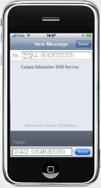
2. 사용자 관리 – 2(3)학생 관리 상세보기 - 1
필터링 기준
고객사 명 및 컨설턴트 명은 가나다, ABC 순으로 정렬
학생 수강 클래스현황
진행상황 | 고객사 | 프로그램
진행중 | SK | 직무
진행중 | LG | BIZ
진행완료 | SPC | 주재원
진행상황 | 고객사 | 프로그램 | 요일 | 시간 | 수강 기간 | 장소 | 학생수 | 진행도 | 보기
 | SK | 일반회화A | 월수금 | 08:00~ 09:00 | 2014.1.15~ 2014.12.14 | 양재 | 9
 | 삼성 | 일반회화B | 월수금 | 12:00~ 13:00 | 2014.5.15~ 2014.12.14 | 양재 | 10
 | 현대 | 직무B | 화목 | 08:00~ 09:00 | 2014.5.22~ 2014.10.14 | 양재 | 8
진행중
진행중
학생 수강 클래스 현황 내 [돋보기] 아이콘 클릭 시 페이지 전환 없이 아래 바로 학생상세 정보 표시
진행완료
클래스 별 학생현황
삼성전자, 직무중국어 A반 (월수금 07:00~08:00) 양재
SMS / Mail 버튼 클릭 시 팝업창 나타나며 내용 기재 후 해당 번호 및 주소로 송부
# | 이름 | 부서 | 직급 | 연락처 | 수료기준 출석율/ 현재 출석율 | 보기
1 | 조성훈 | 전략기획 | 과장 | 010-XXXX-XXXX kyle@gmail.com | 80% / 70%
2 | 송진 | 마케팅
3 | 이희승 | R&D
4 |  | 화목
5
미완료
SMS
Mail
클래스 별 학생 현황 내 [돋보기] 아이콘 클릭 시 해당 학생상세 정보 페이지로 이동

Slide 39
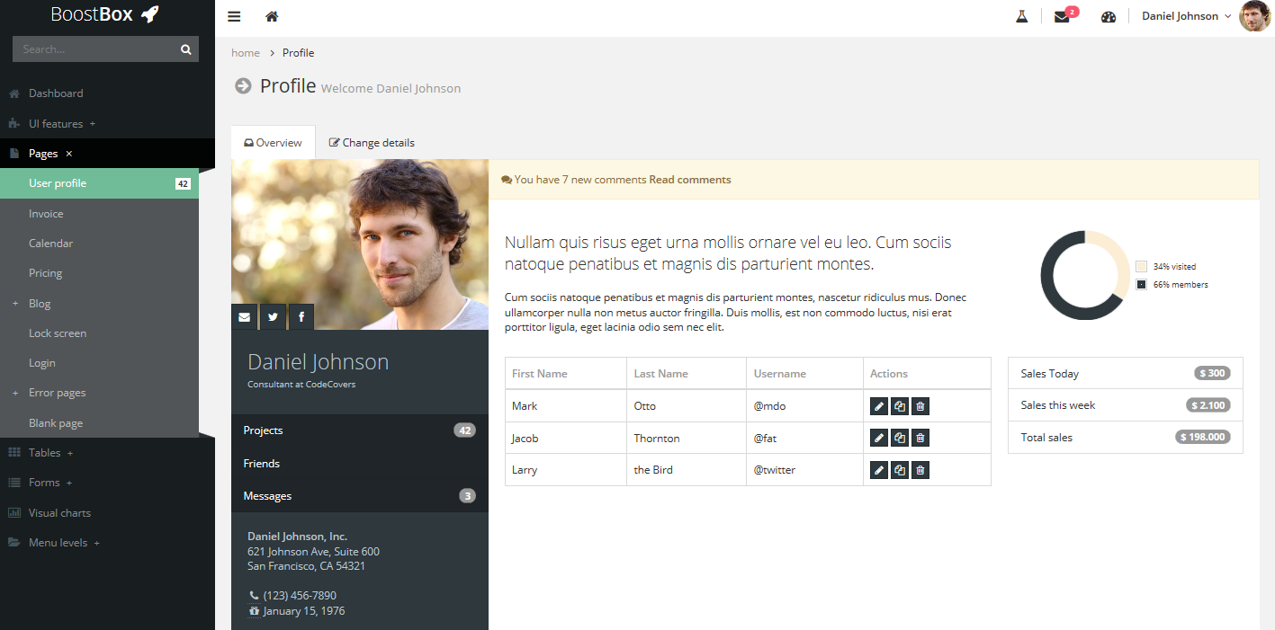
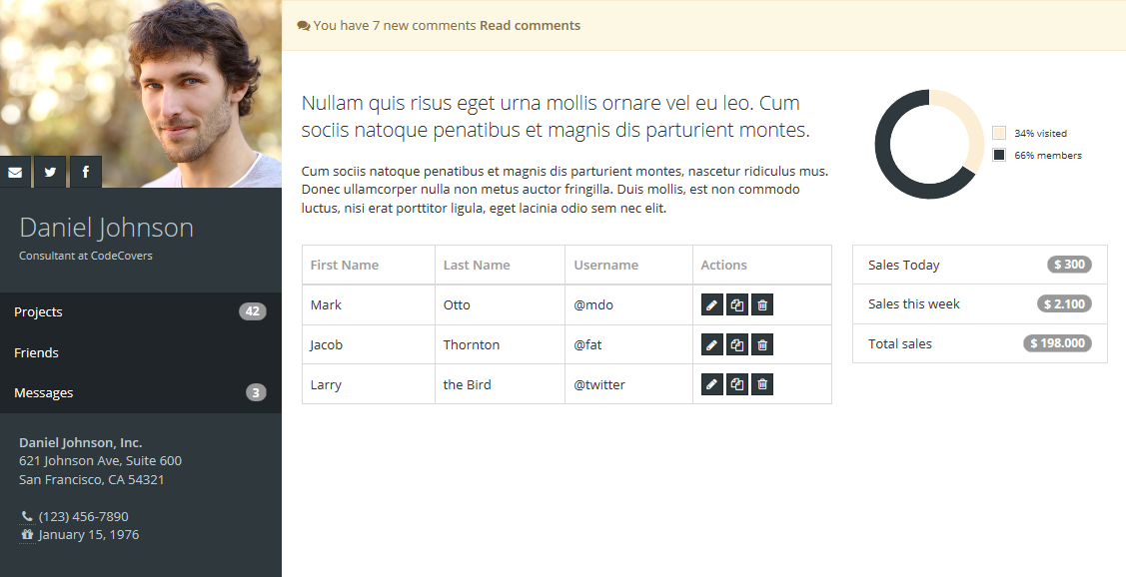
2. 사용자 관리 – 2(3)학생 관리 상세보기 → 2(3)①. 개별 학생 정보 전체보기
클래스 소개
본 수업은 ……………………….
학생관리 개별보기 전체 첫 화면 기준
진행 중 클래스 우선 표시
진행 중 강의 내 최신 클래스 우선 표시
수강 강의 현황
진행상황 | 클래스명 | 시간 | 장소 | 교육기간 | 진행도
 | 직무중국어
 | BIZ
진행중
완료
직무중국어
회차 | 날짜 | 출결 | TP | 개별 코멘트
36 |  | 확인만 | 확인만 | 오늘 수업 집중도가 많이 떨어지셨습니다. 발음부분에서 R과 L이 문제가 있는데 발음 시 좀 더 신경쓰셔서 해주셔야 합니다. 다음에는 조금 더 나아진 모습 기대하겠습니다.
35
34
학생관리 개별보기 전체 첫 화면 기준
진행 중 & 진행 중 클래스 내에서도 최신 클래스 우선 표시
최신 회 차 우선적 표시
각 클래스 카테고리 별로 최대 5개 까지 노출, 초과 시 드랍다운 버튼 활용 하여 전체보기 가능하도록 설계
BIZ
회차 | 날짜 | 출결 | TP | 개별 코멘트
36 |  | 확인만 | 확인만 | 오늘 수업 집중도가 많이 떨어지셨습니다. 발음부분에서 R과 L이 문제가 있는데 발음 시 좀 더 신경쓰셔서 해주셔야 합니다. 다음에는 조금 더 나아진 모습 기대하겠습니다.
35
34
학생관리 개별보기 전체 첫 화면 기준
첫 화면에서는 노출하지 않음
수강 강의 현황 에서 해당 클래 클릭 시 학습자 교육 종합 평가 정보 노출
학습자 교육종합 평가
학습자 ‘교육종합평가‘ 화면과 동일하게 노출

Slide 40
2. 사용자 관리 – 2(3)학생 관리 상세보기 → 2(3)①. 개별 학생 정보 상세보기 -1
클래스 소개
본 수업은 ……………………….
수강 강의 현황
진행상황 | 클래스명 | 시간 | 장소 | 교육기간 | 진행도
 | 직무중국어
 | BIZ
진행중
완료
직무중국어
출결 / TP / 개별코멘트에 대한 결과는 교육보고 데이터를 토대로 보여지며 확인만 가능하며 수정은 불가함
회차 | 날짜 | 출결 | TP | 개별 코멘트
36 |  | 확인만 | 확인만 | 오늘 수업 집중도가 많이 떨어지셨습니다. 발음부분에서 R과 L이 문제가 있는데 발음 시 좀 더 신경쓰셔서 해주셔야 합니다. 다음에는 조금 더 나아진 모습 기대하겠습니다.
35
34
BIZ
표 설계 시 최대 치 고려하여 넉넉하게 설계, 열/행 크기 고정
개별 코멘트 칸이 최대 3줄 초과하지 않도록 설정
회차 | 날짜 | 출결 | TP | 개별 코멘트
36 |  | 확인만 | 확인만 | 오늘 수업 집중도가 많이 떨어지셨습니다. 발음부분에서 R과 L이 문제가 있는데 발음 시 좀 더 신경쓰셔서 해주셔야 합니다. 다음에는 조금 더 나아진 모습 기대하겠습니다.
35
34
학습자 사진
기본정보 : 이름, 성별, 회사, 이메일, 생년월일 전화번호, 부서, 직급
학습자 교육종합 평가
학습자 ‘교육종합평가‘ 화면과 동일하게 노출

Slide 41
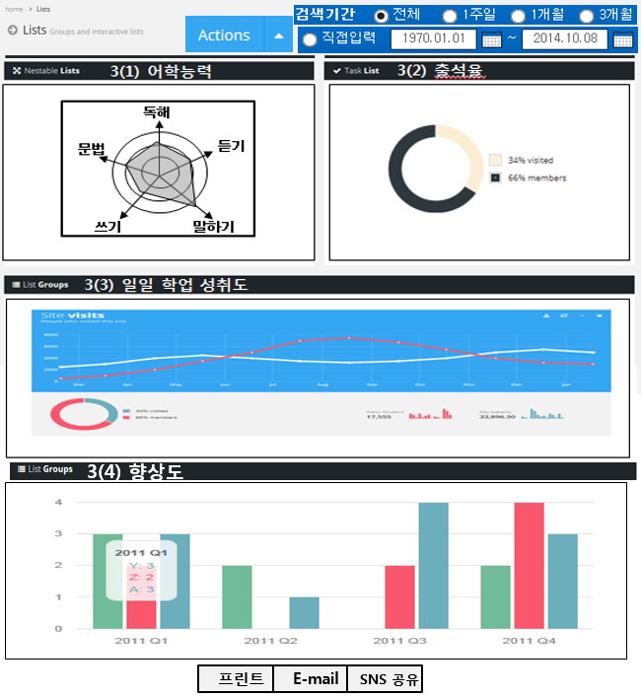
2. 사용자 관리 – 2(3)학생 관리 상세보기 → 2(3)①. 개별 학생 정보 상세보기 -2
클래스 소개
본 수업은 ……………………….
수강 강의 현황
전체 첫 화면에서 해당 클래스 클릭 시 기타 수강 강의를 제외한 해당 클래스 상세 내용 및 해당 클래스에 대한 교육종합 평가 보여주도록 설계
진행상황 | 클래스명 | 시간 | 장소 | 교육기간 | 진행도
 | 직무중국어
 | BIZ
진행중
완료
직무중국어
회차 | 날짜 | 출결 | TP | 개별 코멘트
36 |  | 확인만 | 확인만 | 오늘 수업 집중도가 많이 떨어지셨습니다. 발음부분에서 R과 L이 문제가 있는데 발음 시 좀 더 신경쓰셔서 해주셔야 합니다. 다음에는 조금 더 나아진 모습 기대하겠습니다.
35
34
교육종합평가
필터링 기능을 통해 해당 클래스에 대한 교육종합 평가 기간별 조회 가능하도록 설계

Slide 42

2. 사용자 관리 – 2(4) 교수진 관리 전체보기
교수진 관리 전체보기 첫 화면 기준
교수진 Searching
강사명 : 강사명 직접 입력 검색, 자동완성 기능 : 자음(ㄱ) 입력 시 ㄱ 으로 시작되는 모든 강사 보여주기
계약기간 : 잔여 계약 기간 보여주기
나이는 5세 기준으로 보여주기 : 25~30세, 31~35세
교수진 Searching
강사명 |  | 특화분야
경력사항 |  | 시간대
강사등급 |  | 강사분류
계약기간 |  | 선호지역
성별 |  | 나이
이희승
5년
A
9개월
검색하기
남
여
검색
교수진 검색 결과
전체보기
50
# | 이름 | 경력 | 강사등급 | 계약기간 (단위 : 개월) | 선호지역 | 담당 고객사 수 | 클래스 수 / 학생 수 | 특화분야 | 수정
1 | 조성훈 | 5년 | B | 24 |  | 삼성 외 2 | 10 / 70 | BSP
2 | 송진 | 7년 | A++ | 12 |  |  |  | IM
3 | 이희승 | 10년 | A | 9
4
5
교수진 관리 전체보기 첫 화면 기준
교수진 검색 결과
교수 명 및 강사 명은 가나다 / ABC 순으로 정렬
계약기간이 3개월 이내로 남은 교수진 이름에 하이라이트로 강조
복수의 고객사는 예) 삼성 외 2로 표시, 단 필터링 시 선택기준이 SK인 경우 삼성 외 2에 SK가 포함된다면 검색화면은 SK외 2로 표시되도록 설정
개별등록
Excel등록

Slide 43
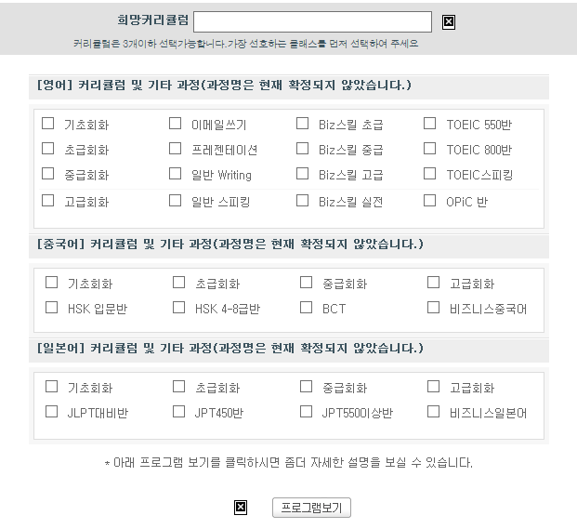


---------------------------
한국인 (네이티브급)
원어민(F5 / F6)
2. 사용자 관리 – 2(4) 교수진 관리 상세보기 - 1
141208 이희승 :
특화분야 해당 버튼 클릭시
체크 박스 선택화면으로 이동
---------------------------
3년
4년
5년
6년
7년
8년
9년
10년 이상
교수진 Searching
강사명 |  | 특화분야
경력사항 |  | 시간대
강사등급 |  | 강사분류
계약기간 |  | 선호지역
성별 |  | 나이
이희승
검색
5년
확인
취소
A
---------------------------
A++
A+
A
B++
B+
B
C++
C+
C
D++
D+
D
9개월
검색
---------------------------
BMS (Business Mandarin Skill) – 비즈니스 중국어
IM (Industrial Mandarin) - 직무중국어
EM (Executive Mandarin) – Executive 중국어
REM (Regional Expets Mandarin) – 주재원 중국어
General Mandarin (GM)
Business Mandarin Conversation (BMC)
확인 : 해당 프로그램 선택 후 확인 버튼 클릭 시 팝업 창이 닫히면서 회망과정선택 칸 옆에 표시됨
취소 : 취소 클릭 시 팝업 창 닫기
남
여
검색
---------------------------
25~29세
30~34세
35~39세
40~44세
45~49세
50~54세
55~60세
---------------------------
3개월
4개월
5개월
6개월
~
36개월
[서울시]
서울동남
강남구
서초구
송파구
강동구
서울서남
강서구
양천구
영등포구
동작구
관악구
금천구
구로구
서울동북
도봉구
강북구
노원구
중랑구
성북구
동대문구
성동구
광진구
서울서북
은평구
종로구
서대문구
마포구
중구
용산구
[경기도]
강남구
서초구
송파구
강동구

Slide 44
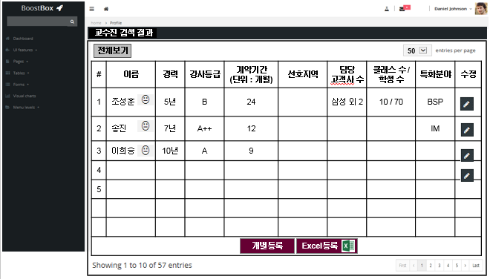
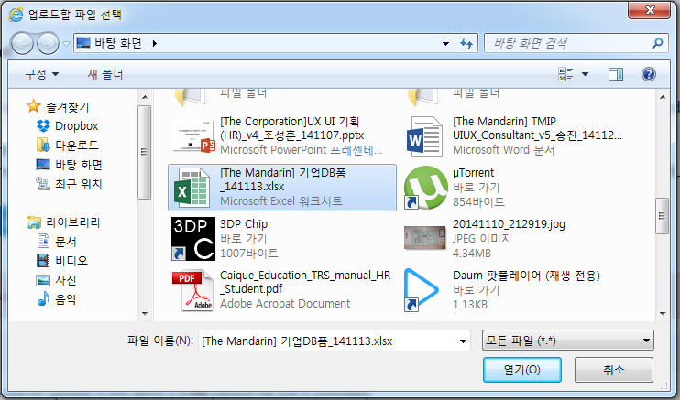
사진 등록
2. 사용자 관리 – 2(4) 교수진 관리 상세보기 - 2
개별등록
교수진 등록 및 수정
이름 |  | 성별
전화번호 |  | 생년월일
이메일 |  | 학력
특화분야 |  | 자격증
선호지역 |  | 국적
입금정보 | 82929-23-2133 (국민) | 예금주
주소 |  | 직통 연락처
경력사항 | 2014.02-현재 GS Shop(GS 홈쇼핑) 중국어 강사 2013.10-현재 YG Entertainment 중국어 강사 2013.09-2013.11 GS칼텍스 중국어 강사 2013.06-2013.11 파고다어학원 중국어 강사 2012.07-2012.12 아산정책연구원 북중관계연구프로젝트 연구 인턴 2012.01-2012.05 스틱인베스트먼트 중국어 강사 2010.07-2012.05 LG패션 Hazzys(해지스), TNGT 중국어 강사 2009.06-2010.12 이성초등학교 영어, 한자 지도 강사
이희승
남
여
010-XXXX-XXXX
kyle@gmail.com
검색하기
EXCEL 등록
확인
취소
2
1
submit

Slide 45
2. 사용자 관리 – 2(5) 비정식 강사 풀링 관리 전체보기
비정식 강사 풀링
강사명 |  | 특화분야
경력사항 |  | 시간대
선호지역 |  | 강사분류
성별 |  | 나이
강사 레지스트레이션 페이지를 따로 생성
강사는 레지스트레이션 페이지 통해서 해당 정보 등록
5년
검색하기
남
여
검색
교수진 검색 결과
50
# | 이름 | 경력 | 선호지역 | 특화분야 | 선호시간대 | 국적 | 수정 | 정식등록
1 | 조성훈 | 5년
2 | 송진 | 7년
3 | 이희승 | 10년
4
5
확인
확인
확인
확인
개별등록
Excel등록

Slide 46
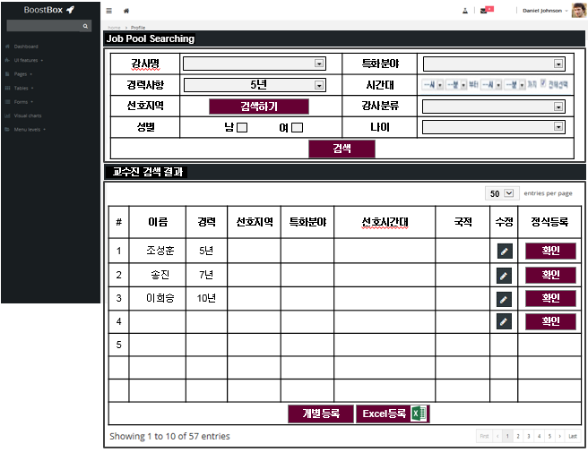
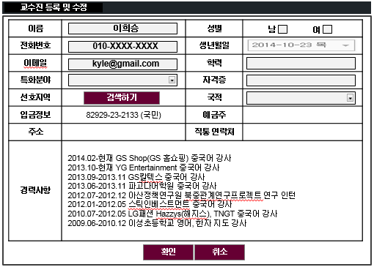
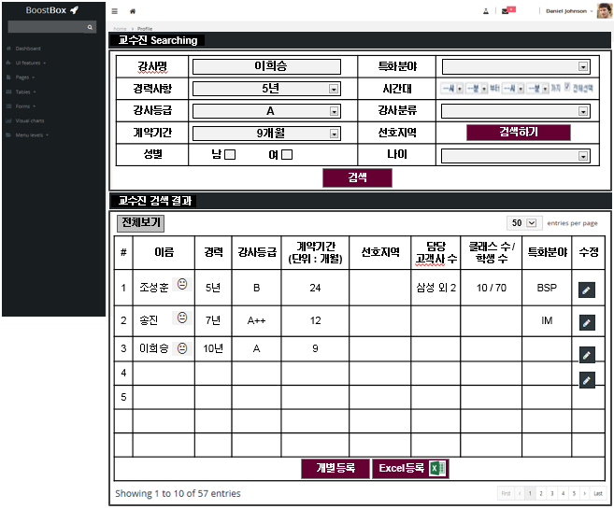
[취소] 버튼 클릭 시 초기화
2. 사용자 관리 – 2(5) Job Pool 관리 상세보기 - 1
1
[확인] 버튼 클릭 시, 정식 교수진 등록에 필요한 상세 정보 등록 화면(교수진 검색 결과 내 개별등록 / 정보수정 버튼 클릭 시 나타나는 화면과 동일한 화면 )으로 이동
강사 레지스터트이션 페이지를 따로 생성
강사는 레지스트레이션 페이지 통해서 해당 정보 등록
Job Pool 관리 내 개별등록 및 Excel 등록 기능은 교수진 관리 내 개별등록 및 Excel 등록 방식 동일
단, 개별등록과 Excel 등록에 사용되는 정보등록 포맷은 필요정보에 따라 다소 상이할 수 있음
2
[정식 교수진 등록이 성공적으로 완료 되었습니다.]
확인
3

Slide 47
목 차
기본 UI Structure
클래스 관리
사용자 관리
고객사 관리
비용관리
커뮤니티
설문조사
계정관리

Slide 48
목 차
기본 UI Structure
클래스 관리
사용자 관리
고객사 관리
비용관리
커뮤니티
설문조사
계정관리

Slide 49
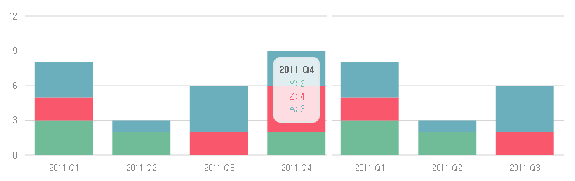
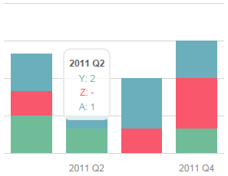

조성훈(141208)
입금현황 부분 논의 필요
전체 클래스 노출시켜줘야 할지?
수금현황 내 수강기간??
4. 비용관리 전체보기
해당 월 그래프 클릭 시 해당 월에 대한 상세 정보 팝업으로 보여주기
전체 비용 보기
Unit : 만 원
￦9,000
￦9,500
￦8,500
￦7,500
￦7,500
￦7,500
￦6,500
￦1,500
Total | ￦ 7,500
비용 | 강사 | 2,500
순이익 | 미수금 | 1,000
 | 수금 | 4,000
1 2 3 4 5 6 7 8 9 10 11 12
입금현황
미수금 현황 (2014.12.05)
Unit : 만 원
1월 | 2월 | 3월 | 4월 | 5월 | 6월 | 7월 | 8월 | 9월 | 10월 | 11월 | 12월
수금완료 | ￦500 | ￦500 | ￦500 | ￦500 | ￦500 | ￦500
총 매출액에 대한 미수금
수금 현황 (2월)
미수금 현황은 TM 담당당자의 의 입금확인에 따라 금액이 지속적으로 변동되며 미수금 ￦ 0원 시 수금완료로 보여주기
고객사 | 수강기간 | 고객 사 결제기준 | 미수금액 | 입금일시 | 입금확인
삼성 | 2014.1.15 ~ 2014.12.14 | 세금계산서 수령 후 익월 15일 | ￦ 340
SK | 2014.1.15 ~ 2014.12.14 |  | ￦ 160
LG | 2014.1.15 ~ 2014.12.14 |  | ￦ 230 | 2월 19일
Total |  |  | 500
TM 담당자 입금 [확인] 버튼 클릭 시 해당금액 및 버튼 비활성화 되면서 미수금에서 차감 되도록 설정
확인
확인
확인

Slide 50
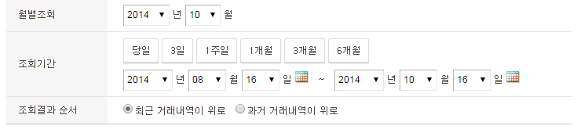
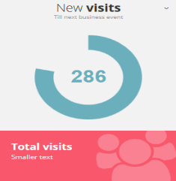
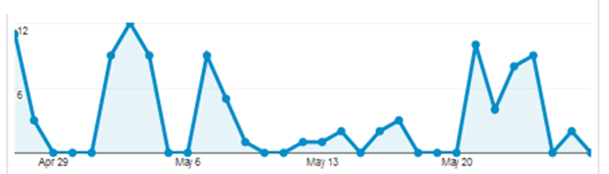

조성훈(141206) :
페이췍 현황을 보려면 각 회차별로 클래스를
세분화 해서 봐야하는데 현재 화면에서는
불가능하므로 일단 제외. 워드파일 참조
4. 비용관리 전체보기 – 4(1) 교수진 비용관리 전체보기
교수진 전체 비용 현황 첫 화면 기준
교수 명 기준으로 가나다 / ABC 순으로 나열
전월 비용은 현재 12월 기준으로 11월에 발생한 한 달(1일~말 일 까지) 간의 비용
당월 비용은 해당월 현재까지 발생한 비용 예)현재 12월 6일을 기준으로 1일~6일까지 발생한 비용
교수 전체 비용 현황
2014.12.05
# | 이름 | 강사등급 | 진행 중 고객사 수 | 진행 중 클래스 수 | 전월 비용 | 당월 비용 | 보기
1 | 조성훈 | A | 4 | 8 | ￦ 360 | ￦ 160
2 | 송진 | A++ | 3 | 6
3 | 이희승 | A | 3 | 7
Total |  |  | 10 | 21
교수 별 상세 비용 현황
급여 명세서 보기
교수 별 상세 비용 현황 첫 화면 기준
교수 별 상세 첫 화면 에서는 해당 월에 대한 정보만 노출
매월 1일 부터 말일 까지의 비용 보여주기
매월 1일이 되면 0원으로 갱신
하지만 필터링 기능에 따라 월 기준으로 해당 정보가 보여지도록 설계 Ex) 조회기간을 8월~10월 3개월로 설정 시 모든 정보가 노출되어야 함
3개월
6개월
12개월
SK
LG
삼성
￦ 1856000
1 2 3 4 5 6 7 8 9 10 11 12
전체
10월
9월
8월
월 | # | 회사 | 클래스명 | 수업횟수 | Hourly pay | 총액 | 세후 금액
10월 | 1
10월 | 2
10월 | 3
10월 | 4
 | TOTAL

Slide 51
진행중
4. 비용관리 전체보기 – 4(1) 교수진 비용관리 상세보기 - 1
HR 담당자 명 마우스 오버 시 해당 인원에 대한 간단 정보 팝업으로 노출
HR 담당자 명 마우스 클릭 시 해당 인원의 프로필 화면으로 이동
교수 전체 비용 현황
2014.12.05
# | 이름 | 강사등급 | 진행 중 고객사 수 | 진행 중 클래스 수 | 전월 비용 | 당월 비용 | 보기
1 | 조성훈 | A | 4 | 8 | ￦ 360 | ￦ 160
2 | 송진 | A++ | 3 | 6
3 | 이희승 | A | 3 | 7
Total |  |  | 10 | 21
교수 별 상세 비용 현황
급여 명세서 보기
3개월
6개월
12개월
SK
LG
삼성
￦ 1856000
1 2 3 4 5 6 7 8 9 10 11 12
전체
10월
9월
8월
월 | # | 회사 | 클래스명 | 수업횟수 | Hourly pay | 총액 | 세후 금액
10월 | 1
10월 | 2
10월 | 3
10월 | 4
 | TOTAL

Slide 52
4. 비용관리 전체보기 – 4(1) 교수진 비용관리 상세보기 - 2
교수 전체 비용 현황
2014.12.05
고객사를 기준 변수로 매월 1일 부터 말일 까지의 교수진 수입 한 눈 에 보여주게 설계
수입금액에 따라 고객사의 그래프 크기가 달라지도록 설계
막대 그래프 내 해당 社 마우스 오버 시 수입 금액 보여주기
맨 아래 Total 금액 보여주기
# | 이름 | 강사등급 | 진행 중 고객사 수 | 진행 중 클래스 수 | 전월 비용 | 당월 비용 | 보기
1 | 조성훈 | A | 4 | 8 | ￦ 360 | ￦ 160
2 | 송진 | A++ | 3 | 6
3 | 이희승 | A | 3 | 7
Total |  |  | 10 | 21
꺽은선 그래프 노출 기준
비용관리 전체 첫 화면에서는 당해 년도에 대한 Total 수입추이를 월 별로 보여주기
막대 그래프 내 고객사 클릭 시 해당 社의 1년간 수입 추이를 월 별로 보여주기
교수 별 상세 비용 현황
급여 명세서 보기
3개월
6개월
12개월
SK
특정 개월 수가 아닌 기간으로 선택 시 아래 보여지는 정보는 모두 해당 월 을 기준으로 포함되는 일 수 만큼의 금액만 보여지도록 설계
LG
삼성
￦ 1856000
1 2 3 4 5 6 7 8 9 10 11 12
전체
10월
9월
8월
월 | # | 회사 | 클래스명 | 수업횟수 | Hourly pay | 총액 | 세후 금액
10월 | 1
10월 | 2
10월 | 3
10월 | 4
 | TOTAL

Slide 53
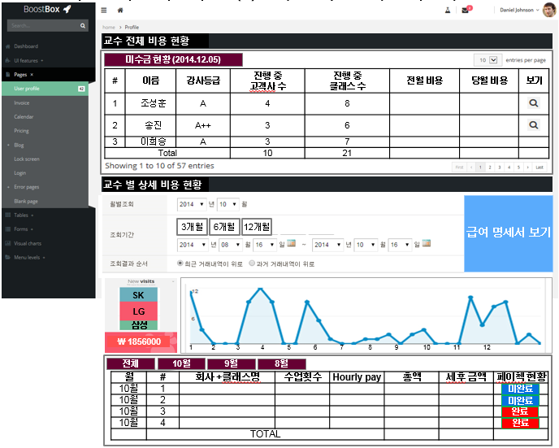
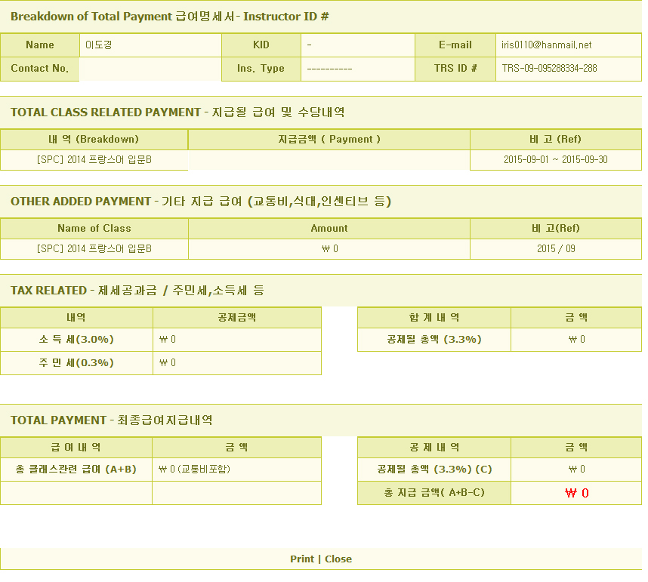
4. 비용관리 전체보기 – 4(1) 교수진 비용관리 상세보기 - 3
급여 명세서 보기 클릭 시 아래 정보 창을 팝업을 보여주기

Slide 54
진행 중
4. 비용관리 전체보기 – 4(2) 고객사 비용관리 전체보기
비용관리 전체보기 첫 화면 기준
고객사 비용관리 전체보기
총액 = 공급가액 + 부가세 10% 합한 금액
인보이스에 포함된 모든 진행 + 완료 클래스 수
고객사 전체 비용 현황
2014.12.05
# | 고객사 | 클래스 수 | 학생 수 | 강사 수 | 담당 HR | 담당 컨설턴트 | 총액 (단위 : 만원) | 보기
1 | 삼성 | A | 4 | 8 | 조성훈 | 송진 | ￦ 500,000
2 | SK | A++ | 3 | 6
Total |  |  | 10 | 21
비용관리 전체보기 첫 화면 기준
당월 비용검색
해당 월에 발생한 전체 비용 정보만 보여주기
전체 비용검색
첫 화면에서는 현재 진행 중인 프로그램만 보여주기
합계 금액은 부가세가 포함되지 않은 금액
공통 기준
초기 설정에서는 10개를 Maximum으로 전체 정보를 보여주기
10 / 20 / 50 / 100 순으로 entries per page 수정가능
해당 탭 클릭 시 해당 사항만 보여주기
프로그램 명은 가A B C, 가 나 다 순으로 정렬
고객사 별 상세 비용 현황 (월별)
2013
1
2
3
4
5
6
7
8
9
10
11
12
2015
프로그램명 | 강사명 | 교육요일 | 교육비 | 교육진행일수 | 회당시간 | 총교육 진행시간 | 합계(단위 : 원)
BIZ | 김머루 | 월수금 | 85000원/h | 10 | 2 | 20 | 1700000원
직무 | 정희정 | 화목토 | 85000원/h | 10 | 2 | 20 | 1700000원
일반회화 | 김정은 | 월수금 | 85000원/h | 10 | 2 | 20 | 1700000원
공급가액 | 5100000원 | Invoice
부가세 | 510000원
TOTAL | 5610000원
전체비용 검색
진행중
진행완료
전체
진행상황 | 프로그램 | 강사 | 교육요일 | 교육기간 | 교육비 | 교육진행 일수 | 회당시간 | 총교육 진행시간 | 합계 (단위 :원)
 | 주재원 |  | 월수금 | 2014.05.09~ 2014.07.09 | 85000원/h | 36 | 2 | 60시간
 | 일반회화 |  | 화목
미완료
진행중
완료
진행중
진행완료

Slide 55
진행 중
4. 비용관리 전체보기 – 4(2) 고객사 비용관리 상세보기 - 1
고객사 전체 비용 현황
2014.12.05
# | 고객사 | 클래스 수 | 학생 수 | 강사 수 | 담당 HR | 담당 컨설턴트 | 총액 (단위 : 만원) | 보기
1 | 삼성 | A | 4 | 8 | 조성훈 | 송진 | ￦ 500,000
2 | SK | A++ | 3 | 6
Total |  |  | 10 | 21
고객사 별 상세 비용 현황 (월별)
2013
1
2
3
4
5
6
7
8
9
10
11
12
2015
프로그램명 | 강사명 | 교육요일 | 교육비 | 교육진행일수 | 회당시간 | 총교육 진행시간 | 합계(단위 : 원)
BIZ | 김머루 | 월수금 | 85000원/h | 10 | 2 | 20 | 1700000원
직무 | 정희정 | 화목토 | 85000원/h | 10 | 2 | 20 | 1700000원
일반회화 | 김정은 | 월수금 | 85000원/h | 10 | 2 | 20 | 1700000원
공급가액 | 5100000원 | Invoice
부가세 | 510000원
TOTAL | 5610000원
전체비용 검색
진행중
진행완료
전체
진행상황 | 프로그램 | 강사 | 교육요일 | 교육기간 | 교육비 | 교육진행 일수 | 회당시간 | 총교육 진행시간 | 합계 (단위 :원)
 | 주재원 |  | 월수금 | 2014.05.09~ 2014.07.09 | 85000원/h | 36 | 2 | 60시간
 | 일반회화 |  | 화목
미완료
진행중
완료
진행중
진행완료

Slide 56
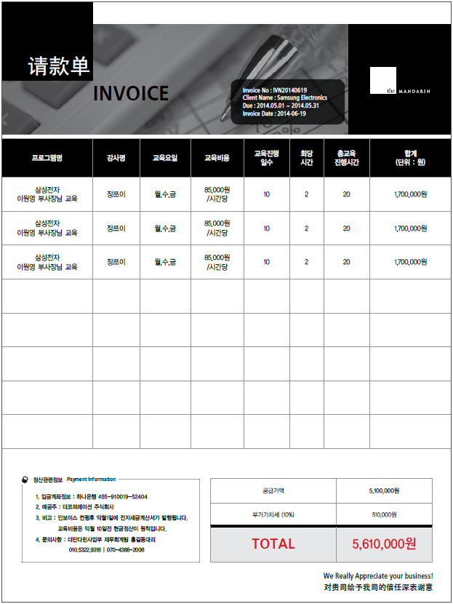
4. 비용관리 전체보기 – 4(2) 고객사 비용관리 상세보기 - 2
당월 비용검색
2013
1
2
3
4
5
6
7
8
9
10
11
12
2015
년도 버튼 클릭 시 해당 년도로 이동
해당 월을 기준으로 그 이전 월에 대한 버튼은 모두 활성화 되어있으며 아직 도래하지 않은 월의 경우 버튼 비활성화
프로그램명 | 강사명 | 교육요일 | 교육비 | 교육진행일수 | 회당시간 | 총교육 진행시간 | 합계(단위 : 원)
BIZ | 김머루 | 월수금 | 85000원/h | 10 | 2 | 20 | 1700000원
직무 | 정희정 | 화목토 | 85000원/h | 10 | 2 | 20 | 1700000원
일반회화 | 김정은 | 월수금 | 85000원/h | 10 | 2 | 20 | 1700000원
공급가액 | 5100000원 | Invoice
부가세 | 510000원
TOTAL | 5610000원
PDF 파일 아이콘 클릭시 파일 다운 확인 창 팝업으로 표시
교수 클릭 시 해당 교수 프로필 화면으로 이동
Invoice 파일 양식

Slide 57
목 차
기본 UI Structure
클래스 관리
사용자 관리
고객사 관리
비용관리
커뮤니티
설문조사
계정관리

Slide 58
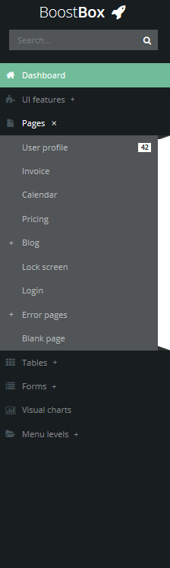
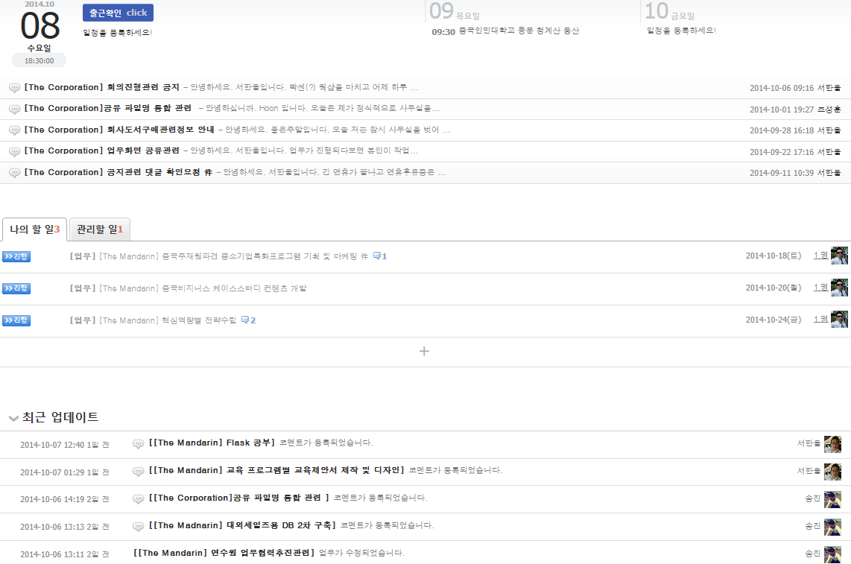
카테고리
전체보기
공지사항
방명록
학습자료
4. 커뮤니티 - 전체보기 첫 화면
카테고리 별 상단에 위치한 카테고리 버튼 클릭 시 해당 카테고리의 상세화면으로 이동
공지사항
학습자료
방명록
카첫 화면에 나와있는 각 카테고리 별 4개의 게시글 중 하나를 선택할 경우 그 게시글 화면으로 바로 이동
공지사항 , 학습자료, 과제, 방명록 한 번에 간략하게 볼 수 있도록
첫 화면에서 한 번에 볼 수 있는 게시글 수 지정(ex : 4개)
해당 카테고리 별 최신글 순서로 보이도록. 최신글이 맨 위로 이동
공지사항, 학습자료, 과제 등과 같은 큰 카테고리는 모두 위치 고정

Slide 59
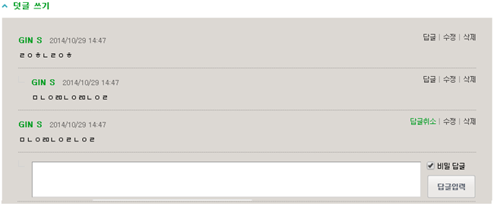
4(1). 공지사항
클래스 현황
ㅗ
번호 | 작성자 | 제목 | 작성일 | 조회수
1 | The Mandarin | LMS 시스템 점검 안내 | 2014.05.09 | 999
2 | The Mandarin
미완료
[The Mandarin] LMS 시스템 점검 안내 l 공지사항
얄라얄라얄리성얄라얄라얄리성얄라얄라얄리성얄라얄라얄리성얄라얄라얄리성얄라얄라얄리성

Slide 60
공유 배포 시
저작권!???!!?!?!?!
4(2). 학습자료
공지사항
ㅗ
진행중
진행완료
전체
진행상황 | 프로그램 | 요일 | 시간 | 교육기간 | 진행도 | 강사
 | 주재원 | 월수금 | 07:00~09:00 | 2014.05.09~2014.07.09 |  | 김머루
 | 일반회화 | 화목 |  |  |  | 정희정
미완료
완료
진행중
진행중
클래스 상세정보
직무중국어 A반 (월수금 07:00~08:00)
회차 | 제목 | 등록일 | 조회수
9 |  | 확인만 | 확인만
8
7
6
5
직무중국어 A반 (월수금 07:00~08:00) 1회차
수업내용
얄라얄라얄리성얄라얄라얄리성얄라얄라얄리성얄라얄라얄리성얄라얄라얄리성얄라얄라얄리성
파일
Song.mp3 (2.1mb)

Slide 61
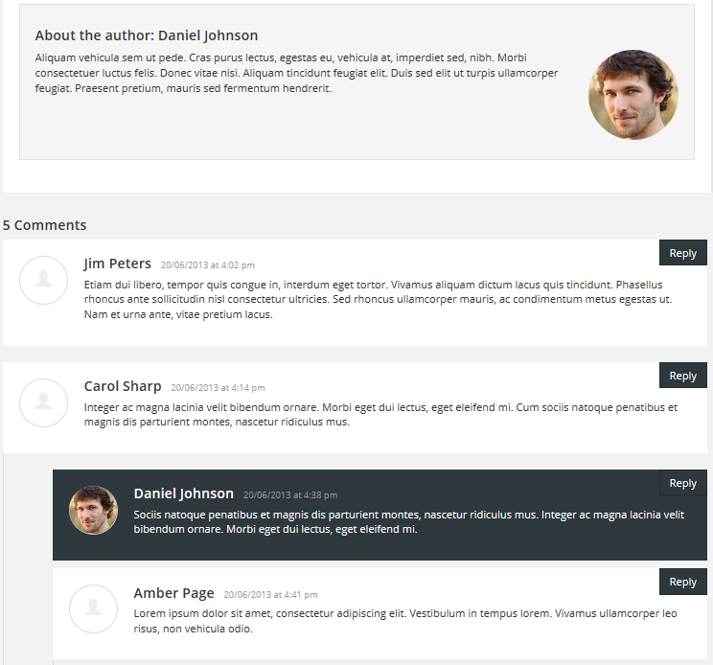
4(3). 방명록
방명록
프로필 방명록과 동일(연동)
등록 글 최신 순으로 보여주기
최신글 등록 시 푸쉬알림 기능 활성화
Submit
비밀로 하기

Slide 62
목 차
기본 UI Structure
클래스 관리
사용자 관리
고객사 관리
비용관리
커뮤니티
설문조사
계정관리

Slide 63
설문조사 전체보기 첫 화면 기준
설문조사 현황
설문조사 첫 화면은 학습자 대상 설문조사 현황으로 보여주기
현재 진행되고 있는 전체 클래스 보여주기
진행중 > 진행대기 > 진행완료 순으로 보여주기
각 진행상황에 해당하는 클래스 정렬 기준
일찍 시작된 수강 기간 순으로 보여주기
시작된 수강기간 시작일이 동일한 경우 종료일이 빠른 순으로 나열
초기 설정에서는 50개를 Maximum으로 전체 정보를 보여주기
50 / 100 / 150 순으로 entries per page 수정가능
6. 설문조사 전체보기 – 6(1). 학습자 대상 설문조사 전체보기
설문조사 현황
Student | The Mandarin
50
진행상황 | 고객사 | 클래스 명 | 수강기간 | 학생수 | 중간 | 기말 | 교수진 | HR | 컨설턴트 | 보기
 | 삼성 | 주재원 A | 2014.05.09~ 2014.07.09 | 10명 | 2014.05.25~ 2014.06.02 | 2014.07.02~ 2014.07.09 | 김머루 |  | 조성훈
 | 삼성 | 주재원 B | 2014.05.09~ 2014.07.09 | 10명 | 2014.05.25~ 2014.06.02 | 2014.07.02~ 2014.07.09 | 김머루 |  | 조성훈
 | SK | 주재원 C | 2014.05.09~ 2014.07.09 | 10명 | 2014.05.25~ 2014.06.02 | 2014.07.02~ 2014.07.09 | 김머루 |  | 조성훈
 | LG | 직무 A | 2014.05.09~ 2014.07.09 | 10명 | 2014.05.25~ 2014.06.02 | 2014.07.02~ 2014.07.09 | 김머루 |  | 조성훈
 | 현대 | BIZ B | 2014.05.09~ 2014.07.09 | 10명 | 2014.05.25~ 2014.06.02 | 2014.07.02~ 2014.07.09 | 김머루 |  | 조성훈
 | 삼성 | 주재원 | 2014.05.09~ 2014.07.09 | 10명 | 2014.05.25~ 2014.06.02 | 2014.07.02~ 2014.07.09 | 김머루 |  | 조성훈
 | 삼성 | 주재원 | 2014.05.09~ 2014.07.09 | 10명 | 2014.05.25~ 2014.06.02 | 2014.07.02~ 2014.07.09 | 김머루 |  | 조성훈
진행상황 버튼 기준
진행 중
현재 설문조사가 진행 중
진행 대기
설문조사가 남아있지만 설문조사 기간에 해당되지 않을 경우
진행 완료
중간 / 기말 모두 종료 시 표시
진행중
조사진행
미진행
진행중
조사진행
조사완료
진행중
중간 / 기말 설문조사에 대한 버튼 기준
미진행
설문조사 아직 미등록 상태
출제완료
설문조사가 등록된 상태이며 설문조사 진행 전 수정 가능 상태
조사진행
해당 기간 설문조사가 진행 중인 상태
설문조사 만료 일 기준으로 학생에게 자동 리마인드 푸쉬 송부
조사완료
설문조사가 완료된 상태이며 설문조사 결과 확인 가능
진행대기
출제완료
미진행
진행대기
조사완료
출제완료
진행완료
조사완료
조사완료

Slide 64
[미진행] 버튼 클릭 시
해당 기간 설문지 출제 화면으로 이동 (설문지 출제 화면은 카이크 화면 참고하여 재구성 예정)
출제 완료 후, 적용 시 설문조사 현황 화면으로 복귀
출제 완료 후 [출제]→[출제완료] 버튼으로 자동변환
[출제완료] 버튼 클릭 시
출제한 설문조사 문제 보기 및 수정 가능하도록
[조사진행] 버튼 클릭 없음
설문조사 만료일 기준으로 학생에게 자동 리마인드 푸쉬 송부
[조사완료] 버튼 클릭 시
설문조사결과 보기
6. 설문조사 전체보기 – 6(2). 학습자 대상 설문조사 상세보기 - 1
설문조사 현황
Student | The Mandarin
필터링 기준
고객사 명 및 클래스 명은 가나다, ABC 순으로 정렬
진행상황 | 고객사 | 클래스 명 | 중간 | 기말
진행중 | 삼성 | 주재원 C | 출제 | 출제
진행대기 | SK | 직무 A | 출제완료 | 출제완료
진행완료 | LG | BIZ B | 조사진행 | 조사진행
 |  |  | 조사완료 | 조사완료
50
진행상황 | 고객사 | 클래스명 | 수강기간 | 학생수 | 중간 | 기말 | 교수진 | HR | 컨설턴트 | 보기
 | 삼성 | 주재원 C | 2014.05.09~ 2014.07.09 | 10명 | 2014.05.25~ 2014.06.02 | 2014.07.02~ 2014.07.09 | 김머루 | 이희승 | 조성훈
 | SK | 직무 A | 2014.05.09~ 2014.07.09 | 10명 | 2014.05.25~ 2014.06.02 | 2014.07.02~ 2014.07.09 | 김머루 | 권영은 | 조성훈
 | LG | BIZ B | 2014.05.09~ 2014.07.09 | 10명 | 2014.05.25~ 2014.06.02 | 2014.07.02~ 2014.07.09 | 김머루 | 서한울 | 조성훈
 | 현대 | 주재원 | 2014.05.09~ 2014.07.09 | 10명 | 2014.05.25~ 2014.06.02 | 2014.07.02~ 2014.07.09 | 김머루 |  | 조성훈
 | 삼성 | 주재원 C | 2014.05.09~ 2014.07.09 | 10명 | 2014.05.25~ 2014.06.02 | 2014.07.02~ 2014.07.09 | 김머루 |  | 조성훈
진행중
조사진행
미진행
진행중
조사완료
조사진행
진행대기
출제완료
미진행
보기 버튼 클릭 시 설문조사 세부보기 화면으로 이동
진행대기
조사완료
출제완료
진행완료
조사완료
조사완료

Slide 65
6. 설문조사 전체보기 – 6(2). 학습자 대상 설문조사 상세보기 - 2
설문조사 결과 조회
설무조사 현황 – 학생
진행상황 | 고객사 | 클래스 명 | 수강기간 | 학생수 | 중간 | 기말 | 교수진 | HR | 컨설턴트
 | 삼성 | 주재원 C | 2014.05.09~ 2014.07.09 | 10명 | 2014.05.25~ 2014.06.02 | 2014.07.02~ 2014.07.09 | 김머루 | 이희승 | 조성훈
진행중
참여여부
참여자 | 조성훈 | 서한울 | 송진 | 이희승 | 이동혁 | 권영은 | 임정은 | 김정은 | 김머루 | 박다혜
참여여부 | O | X | O | X | O | O | O | O | O | O
설문조사 내용
삼성 주재원 C 중간 설문조사
# | 설문항목 | 설문 대상자(무기명) |  |  |  |  |  |  | 총점
 |  | A | B | C | D | E | F | G
1 | 너는 누구? | 10 | 9 | 8 | 5 | - | 8 | 10
2 | 나는 누구?
3 | 여친 있니?
학생 별 총점

Slide 66
6. 설문조사 전체보기 – 6(2). HR 대상 설문조사 전체보기
클래스 현황
Student | The Mandarin
50
진행상황 | 고객사 | HR | 클래스 명 | 수강기간 | 학생수 | 설문조사 | 교수진 | 컨설턴트 | 보기
 | 삼성 | 서한울 | 주재원A | 2014.05.09~ 2014.07.09 | 10명 | 2014.05.25~ 2014.06.02(1차) | 김머루 | 조성훈
 | 삼성 | 송진 | 주재원B | 2014.05.09~ 2014.07.09 | 10명 | 2014.05.25~ 2014.06.02(3차) | 김머루 | 조성훈
 | 삼성 |  | 주재원C | 2014.05.09~ 2014.07.09 | 10명 | 2014.05.25~ 2014.06.02(5차) | 김머루 | 조성훈
 | 삼성 |  | 주재원D | 2014.05.09~ 2014.07.09 | 10명 | 2014.05.25~ 2014.06.02(1차) | 김머루 | 조성훈
 | 삼성 |  | 주재원 | 2014.05.09~ 2014.07.09 | 10명 | 2014.05.25~ 2014.06.02(6차) | 김머루 | 조성훈
 | 삼성 |  | 주재원 | 2014.05.09~ 2014.07.09 | 10명 | 2014.05.25~ 2014.06.02(7차) | 김머루 | 조성훈
진행중
1
출제
진행중
3
출제완료
1차 | 2014년 04월 09일
2차 | 2014년 05월 09일
3차 | 2014년 06월 09일
진행대기
조사진행
진행대기
조사완료
진행완료
조사완료

Slide 67
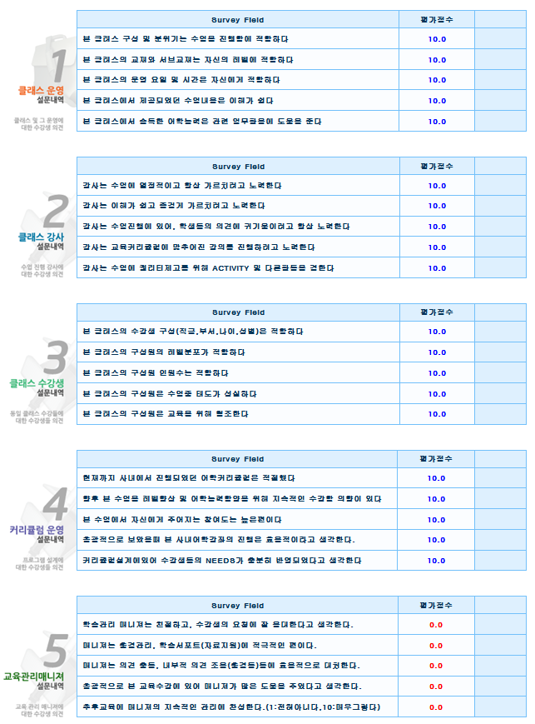
6. 설문조사 전체보기 – 6(2). 학습자 대상 설문조사 상세보기 - 2
설문조사 결과 조회
설무조사 현황 – HR
진행상황 | 고객사 | HR | 클래스 명 | 수강기간 | 학생수 | 설문조사 | 교수진 | 컨설턴트 | 보기
 | 삼성 | 서한울 | 주재원A | 2014.05.09~ 2014.07.09 | 10명 | 2014.05.25~ 2014.06.02(3차) | 김머루 | 조성훈
진행중
3
출제
1차 | 2014년 04월 09일
2차 | 2014년 05월 09일
3차 | 2014년 06월 09일
설문조사 내용
삼성 서한울 HR 담당 주재원 A 1차 설문조사

Slide 68
목 차
기본 UI Structure
클래스 관리
사용자 관리
고객사 관리
비용관리
커뮤니티
설문조사
계정관리

Slide 69
Appendix – Consultant
To Do
1. ??

